Slide 1
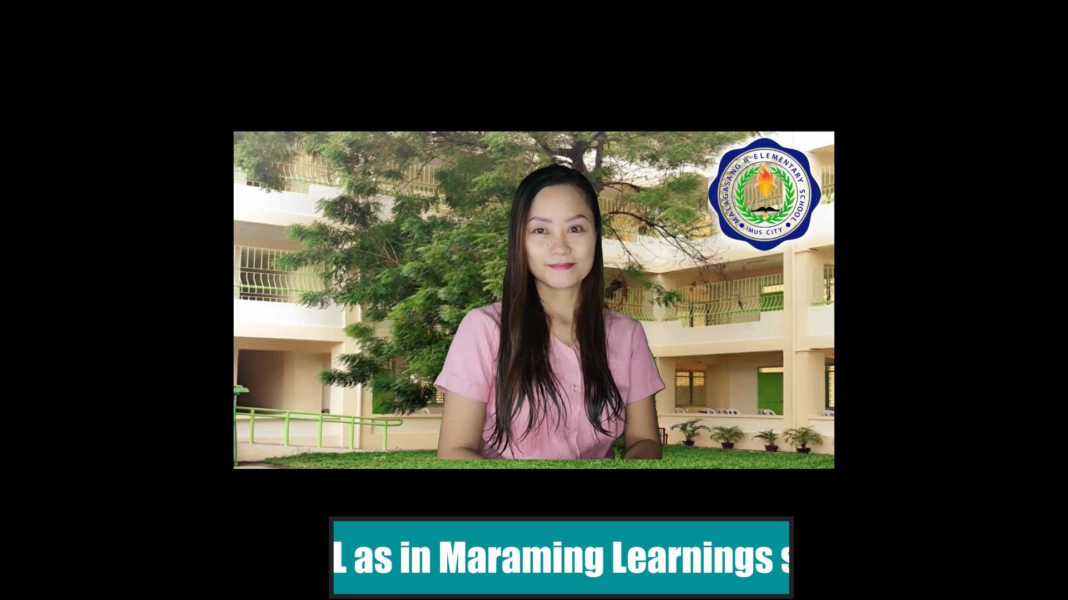


MAAM LARISEL

Slide 2


QUARTER 2
WEEK 1
MAPEH (MUSIC 5)
Weekly Home
Learning Plan

Slide 3

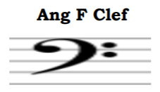
Republic of the Philippines
Department of Education
REGION IV-A
SCHOOLS DIVISION OFFICE OF IMUS CITY
NAME OF SCHOOL
WEEKLY HOME LEARNING PLAN
Grade and Section: _______________ Quarter 2 Week 1
Adviser: ________________________ Date: ____________
Monday to Friday | Learning Area | Learning Competency | Learning Tasks | Mode of Delivery
8:00-8:45 | MUSIC | Recognizes the meaning and uses of F -Clef on the staff MU5ME - IIa -1 | Ang Melodiya Gawain sa Pagkatuto Bilang 1: Basahin at unawain. p.7 Ang F clef ay isang notasyon. Kilala rin ito sa tawag na Bass clef. | * Pagsubaybay sa progreso ng mga mag-aaral sa bawat gawain sa pamamagitan ng Google Classroom * Pagbibigay nang maayos na gawain sa pamamgitan ng pagbibigay ng malinaw na instruksiyon sa pagkatuto

Slide 4
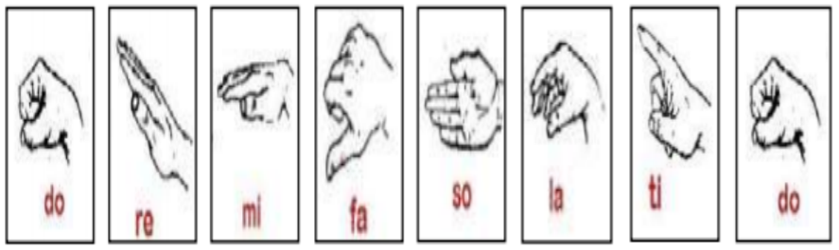
Monday to Friday | Learning Area | Learning Competency | Learning Tasks | Mode of Delivery
 |  |  | Gawain sa Pagkatuto Bilang 2: Magsanay gumuhit ng F clef sa limguhit sa isang papel. p.7 _____________________________________________________________________________________________________________________________________________________________________________________________________________ Gawain sa Pagkatuto Bilang 3: Sa isang buong papel, gumuhit ng staff, iguhit ang F clef, gamit ang whole note, ilagay sa limguhit o staff ang iskalang ginamitan ng F clef. Isulat ang ngalang tono at so-fa silaba ng mga nota sa limguhit. p.8 Gawain sa Pagkatuto Bilang 4: Magsanay ng pag-awit ng so-fa silaba gamit ang Kodaly Hand Sign. p.8 | * Pagsubaybay sa progreso ng mga mag-aaral sa bawat gawain sa pamamagitan ng Google Classroom * Pagbibigay nang maayos na gawain sa pamamgitan ng pagbibigay ng malinaw na instruksiyon sa pagkatuto

Slide 5
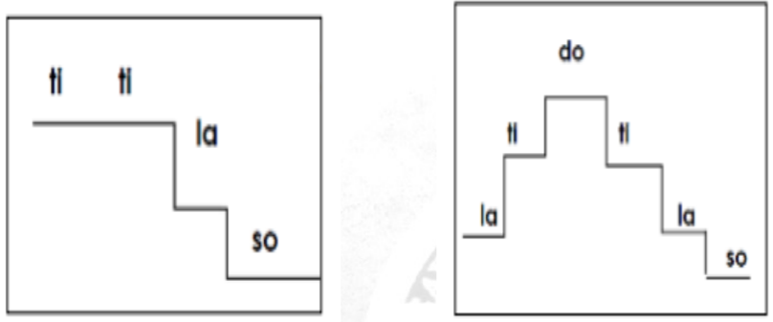
Monday to Friday | Learning Area | Learning Competency | Learning Tasks | Mode of Delivery
 |  |  | Gawain sa Pagkatuto Bilang 5: Gamit ang Kodaly Hand Signs, awitin ang mga so-fa silaba sa music ladder. p.9 Gawain sa Pagkatuto Bilang 6: Bilang paghahanda sa paglikha ng melodiya, mahalagang natandaan mo ang haba o tagal (duration) ng mga nota. p.9 Ipalakpak ang hulwarang panritmo: Isang palakpak sa isang guhit, (picture ng I ) | * Pagsubaybay sa progreso ng mga mag-aaral sa bawat gawain sa pamamagitan ng Google Classroom * Pagbibigay nang maayos na gawain sa pamamgitan ng pagbibigay ng malinaw na instruksiyon sa pagkatuto

Slide 6
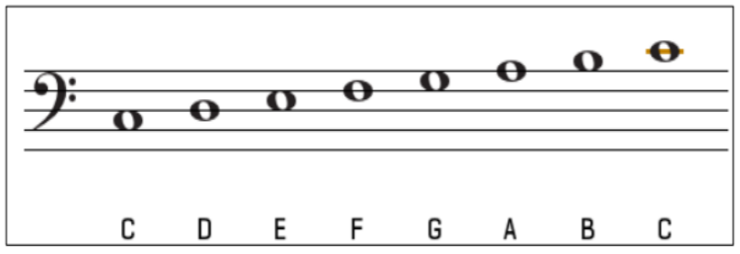
Monday to Friday | Learning Area | Learning Competency | Learning Tasks | Mode of Delivery
 |  | Identifies the pitch names of each line and space on the F Clef staff MU5ME - IIa -2 | Ang Mga Pangalang Tono ng mga Nota sa Limguhit sa F Clef Gawain sa Pagkatuto Bilang 1: Isulat ang mga titik na ginagamit sa pangalan ng limguhit o mga pitch name. Gawin ito sa iyong kwaderno. p.11 1. 2. Gawain sa Pagkatuto Bilang 2: Basahin ang talata at pagmasdan ang ilustrasyon. p.11 Gawain sa Pagkatuto Bilang 3: Iguhit ang ilustrasyon sa iyong kwaderno. p.12 | * Pagsubaybay sa progreso ng mga mag-aaral sa bawat gawain sa pamamagitan ng Google Classroom * Pagbibigay nang maayos na gawain sa pamamgitan ng pagbibigay ng malinaw na instruksiyon sa pagkatuto

Slide 7
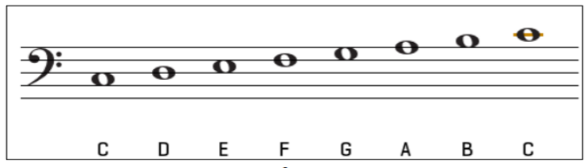
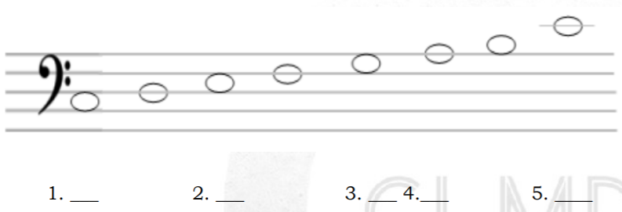
Monday to Friday | Learning Area | Learning Competency | Learning Tasks | Mode of Delivery
 |  |  | Gawain sa Pagkatuto Bilang 4: Ang bawat guhit at puwang sa staff ay may akmang pangalan na hango sa unang pitong titk ng ating alpabeto. ( A, B, C, D, E, F, G). Ang mga titik na ito ay tinutukoy na pitch names. p.12 Gawain sa Pagkatuto Bilang 5: Tukuyin at isulat sa patlang ng bawat bilang ang mga pitch name ng katapat na nota sa staff. Gawin ito sa iyong kwaderno. p.13 | * Pagsubaybay sa progreso ng mga mag-aaral sa bawat gawain sa pamamagitan ng Google Classroom * Pagbibigay nang maayos na gawain sa pamamgitan ng pagbibigay ng malinaw na instruksiyon sa pagkatuto

Slide 8
Monday to Friday | Learning Area | Learning Competency | Learning Tasks | Mode of Delivery
 |  |  | Gawain sa Pagkatuto Bilang 6: Sagutin ang tanong sa iyong kwaderno. p.13 Nakatulong ba ang pag-aaral ng pitch name upang makabuo tayo ng mga salita batay sa mga titik mula sa F clef? | * Pagsubaybay sa progreso ng mga mag-aaral sa bawat gawain sa pamamagitan ng Google Classroom * Pagbibigay nang maayos na gawain sa pamamgitan ng pagbibigay ng malinaw na instruksiyon sa pagkatuto

Slide 9
QUARTER 2
WEEK 2
MAPEH (MUSIC 5)
Weekly Home
Learning Plan

Slide 10
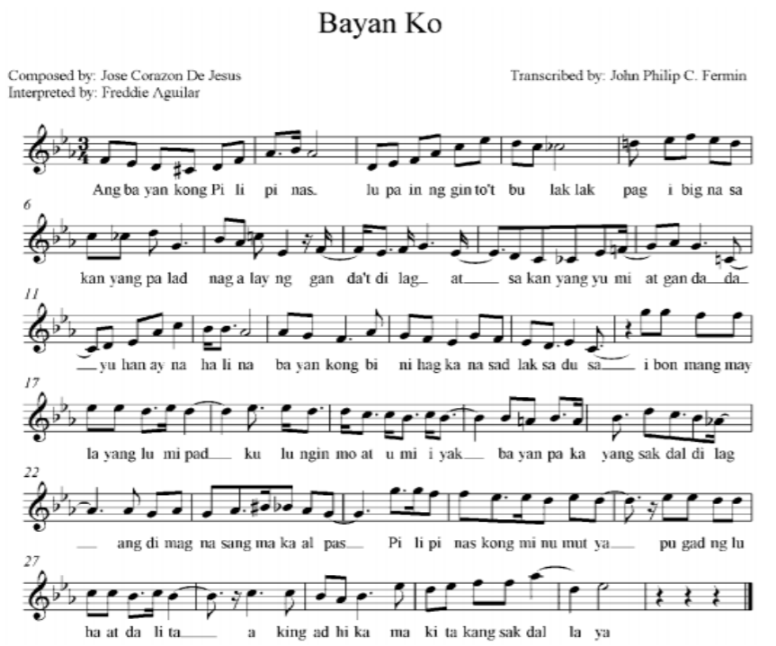
Republic of the Philippines
Department of Education
REGION IV-A
SCHOOLS DIVISION OFFICE OF IMUS CITY
NAME OF SCHOOL
WEEKLY HOME LEARNING PLAN
Grade and Section: _______________ Quarter 2 Week 2
Adviser: ________________________ Date: ____________
Monday to Friday | Learning Area | Learning Competency | Learning Tasks | Mode of Delivery
8:00-8:45 | MUSIC | Describes the use of the symbols: sharp (# ), flat (♭), and natural (♮) MU5ME - IIb - 3 | Mga Simbolong Sharp, Flat at Natural Gawain sa Pagkatuto Bilang 1: Halina’t umawit ng isang makabayang awitin. Maaring isabay ang mga magulang. p.15 | * Pagsubaybay sa progreso ng mga mag-aaral sa bawat gawain sa pamamagitan ng Google Classroom * Pagbibigay nang maayos na gawain sa pamamgitan ng pagbibigay ng malinaw na instruksiyon sa pagkatuto

Slide 11
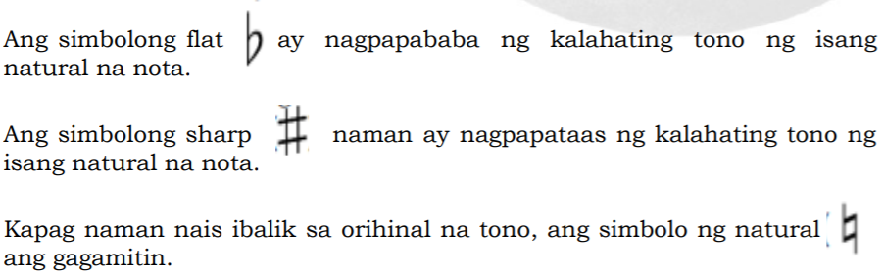
Monday to Friday | Learning Area | Learning Competency | Learning Tasks | Mode of Delivery
 |  |  | Gawain sa Pagkatuto Bilang 2: Basahin at unawain ang kahulugan ng ilang simbolong pangmusika. p.15 Gawain sa Pagkatuto Bilang 3: Balikan ang awiting “ Bayan Ko sa pahina 15. Hanapin ang mga simbolong pangmusika sa awit. Iguhit ang mga nakita mong simbolong pangmusika sa iyong kwaderno. p.16 Gawain sa Pagkatuto Bilang 4: Iguhit sa limguhit ang mga natutunang simbolong pangmusika na nagpapababa, nagpapataas at nagpapabalik sa orihinal na tono. Gawin ito sa sagutang papel. p.16 | * Pagsubaybay sa progreso ng mga mag-aaral sa bawat gawain sa pamamagitan ng Google Classroom * Pagbibigay nang maayos na gawain sa pamamgitan ng pagbibigay ng malinaw na instruksiyon sa pagkatuto

Slide 12
Monday to Friday | Learning Area | Learning Competency | Learning Tasks | Mode of Delivery
 |  |  | _____________________________________________________________________________________________________________________________________________________________________________________________________________ Gawain sa Pagkatuto Bilang 5: Kumpletuhin ang pahayag sa iyong journal. p.17 Pinahahalagahan ko ang mga awiting bayan sa pamamagitan ng _________________________ __________________________________________________________________________________ Gawain sa Pagkatuto Bilang 6: Punan ng angkop na salita ang bawat pangungusap. Gawin ito sa iyong kwaderno. p.17 1. Ang simbolong __________________________ ang nagpapabalik sa dati o orihinal na tono ng notang pinataas at pinababa. | * Pagsubaybay sa progreso ng mga mag-aaral sa bawat gawain sa pamamagitan ng Google Classroom * Pagbibigay nang maayos na gawain sa pamamgitan ng pagbibigay ng malinaw na instruksiyon sa pagkatuto

Slide 13
QUARTER 2
WEEK 3
MAPEH (MUSIC 5)
Weekly Home
Learning Plan

Slide 14
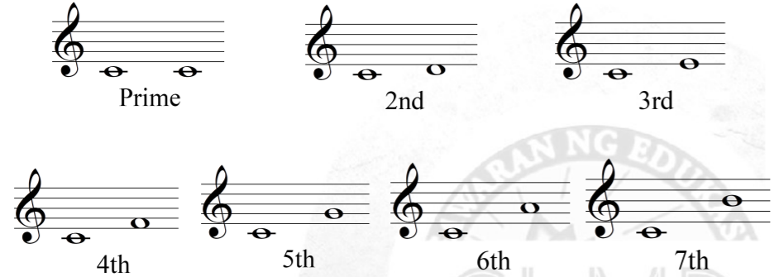
Republic of the Philippines
Department of Education
REGION IV-A
SCHOOLS DIVISION OFFICE OF IMUS CITY
NAME OF SCHOOL
WEEKLY HOME LEARNING PLAN
Grade and Section: _______________ Quarter 2 Week 3
Adviser: ________________________ Date: ____________
Monday to Friday | Learning Area | Learning Competency | Learning Tasks | Mode of Delivery
8:00-8:45 | MUSIC | Recognizes aurally and visually, examples of melodic intervals MU5ME - IIc - 4 | Melodic Intervals Gawain sa Pagkatuto Bilang 1: Tingnan ang mga nota sa limguhit. Masdang mabuti ang mga pagitan ng mga nota. Ito ang tinatawag nating interval. p.19 | * Pagsubaybay sa progreso ng mga mag-aaral sa bawat gawain sa pamamagitan ng Google Classroom * Pagbibigay nang maayos na gawain sa pamamgitan ng pagbibigay ng malinaw na instruksiyon sa pagkatuto

Slide 15
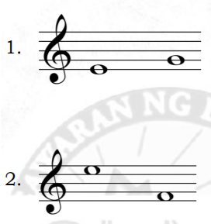
Monday to Friday | Learning Area | Learning Competency | Learning Tasks | Mode of Delivery
 |  |  | Gawain sa Pagkatuto Bilang 2: Basahin at unawain. Pagmasdan ang mga nota. Sabihin kung pahakbang o palaktaw ang pagkakasunod nila. Isulat ang pantay kung di tumaas o bumaba. p.19 Hal. do - mi palaktaw so - fa pahakbang la - la pantay mi - so _____________ fa - la ______________ Gawain sa Pagkatuto Bilang 3: Isulat ang interval ng mga nota. Piliin ang sagot sa kahon. p.20 | * Pagsubaybay sa progreso ng mga mag-aaral sa bawat gawain sa pamamagitan ng Google Classroom * Pagbibigay nang maayos na gawain sa pamamgitan ng pagbibigay ng malinaw na instruksiyon sa pagkatuto

Slide 16
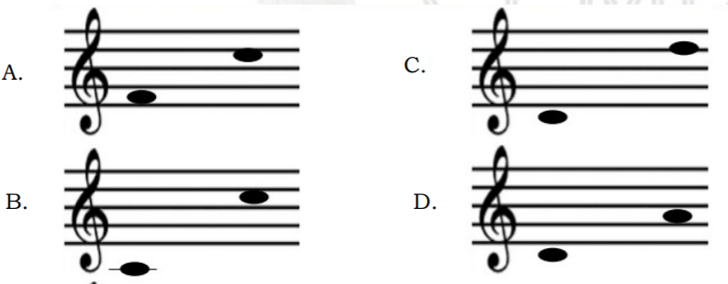
Monday to Friday | Learning Area | Learning Competency | Learning Tasks | Mode of Delivery
 |  |  | Gawain sa Pagkatuto Bilang 4: Awitin ang Lupang Hinirang. Hanapin sa awit ang bahaging may malaking agwat ang mga tono. Isulat ang titik ng bahaging ito sa iyong sagutang papel. p.20 Gawain sa Pagkatuto Bilang 5: Awitin ang Lupang Hinirang. Hanapin sa awit ang bahaging may malawak na agwat ang mga tono. Isulat ang titik ng bahaging ito sa iyong sagutang papel. p.21 Gawain sa Pagkatuto Bilang 6: Ilagay sa limguhit ang notang interval na hinihingi. Tingnan ang halimbawa. p.21 | * Pagsubaybay sa progreso ng mga mag-aaral sa bawat gawain sa pamamagitan ng Google Classroom * Pagbibigay nang maayos na gawain sa pamamgitan ng pagbibigay ng malinaw na instruksiyon sa pagkatuto

Slide 17
QUARTER 2
WEEK 4
MAPEH (MUSIC 5)
Weekly Home
Learning Plan

Slide 18
Republic of the Philippines
Department of Education
REGION IV-A
SCHOOLS DIVISION OFFICE OF IMUS CITY
NAME OF SCHOOL
WEEKLY HOME LEARNING PLAN
Grade and Section: _______________ Quarter 2 Week 4
Adviser: ________________________ Date: ____________
Monday to Friday | Learning Area | Learning Competency | Learning Tasks | Mode of Delivery
8:00-8:45 | MUSIC | Identifies the notes in the C major scale MU5ME - IIc - 5 | Mga Nota sa C Major Scale Gawain sa Pagkatuto Bilang 1: Tingnan ang mga nota sa limguhit o staff. Basahin ang so-fa silaba ng mga nota sa C Major Scale. p.23 Gawain sa Pagkatuto Bilang 2: Ngayon naman ay subukan mong awitin ang iskala. Maaaring humingi ng tulong sa kasama sa bahay upang magawa ang pag-awit. p.23 do-re-mi-fa-so-la-ti-do | * Pagsubaybay sa progreso ng mga mag-aaral sa bawat gawain sa pamamagitan ng Google Classroom * Pagbibigay nang maayos na gawain sa pamamgitan ng pagbibigay ng malinaw na instruksiyon sa pagkatuto

Slide 19
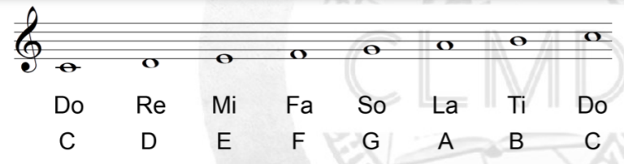
Monday to Friday | Learning Area | Learning Competency | Learning Tasks | Mode of Delivery
 |  |  | Gawain sa Pagkatuto Bilang 3: Gamit ang Kodaly Hand Signs, awitin ang C Major Scale. Kung sakaling nalimutan mo na ang Kodaly Hand Signs, tingnan sa page 18 upang gayahin. p.23 Gawain sa Pagkatuto Bilang 4: Ang iskalang Mayor ay binubuo ng mga notang buo ang mgapagitan maliban sa pagitan ng ikatlo at ikaapat na nota gayundin ang ikapito at ikawalong nota. Gawain sa Pagkatuto Bilang 5: Tingnan ang mga nota sa staff. Ito ang pababang bahagi ng C Major Scale. Basahin ang mga nota: do-ti-la-so-fami-re-do (Ulitin hanggang masanay). p.23 | * Pagsubaybay sa progreso ng mga mag-aaral sa bawat gawain sa pamamagitan ng Google Classroom * Pagbibigay nang maayos na gawain sa pamamgitan ng pagbibigay ng malinaw na instruksiyon sa pagkatuto

Slide 20
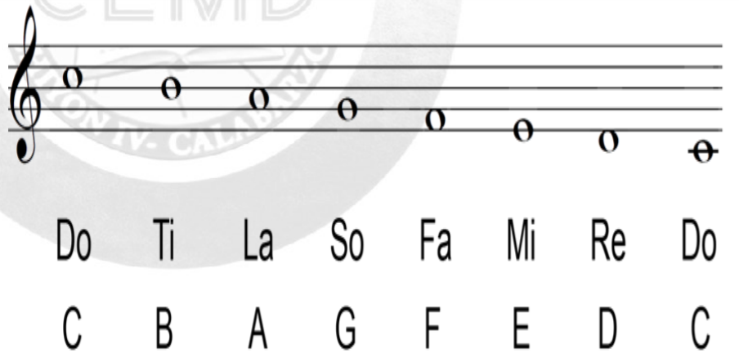
Monday to Friday | Learning Area | Learning Competency | Learning Tasks | Mode of Delivery
 |  |  | Gawain sa Pagkatuto Bilang 6: Sabayan ng Kodaly Hand Sign ang pagbasa sa so-fa silaba. Magsimula ka naman sa mataas na do pababa hanggang sa mababang do. Awitin ang so-fa silaba ng iskala kasabay ang Kodaly Hand Signs. p.24 Gawain sa Pagkatuto Bilang 7: Subukan mo naming awitin ang pababang C Major Scale. Ulitin hanggang masanay. Sabayan ng Kodaly Hand Signs. p.24 | * Pagsubaybay sa progreso ng mga mag-aaral sa bawat gawain sa pamamagitan ng Google Classroom * Pagbibigay nang maayos na gawain sa pamamgitan ng pagbibigay ng malinaw na instruksiyon sa pagkatuto

Slide 21
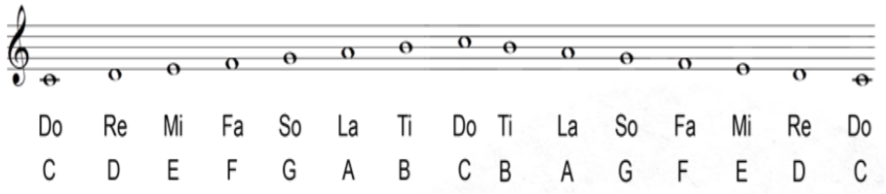
Monday to Friday | Learning Area | Learning Competency | Learning Tasks | Mode of Delivery
 |  |  | Gawain sa Pagkatuto Bilang 8: Ngayong alam mo na ang mga nota sa C Major Scale, awitin mo ito pataas at pababa. Maaaring humingi ng tulong sa kasama sa bahay sa pagsasagawa nito. p.25 | * Pagsubaybay sa progreso ng mga mag-aaral sa bawat gawain sa pamamagitan ng Google Classroom * Pagbibigay nang maayos na gawain sa pamamgitan ng pagbibigay ng malinaw na instruksiyon sa pagkatuto

Slide 22
QUARTER 2
WEEK 5
MAPEH (MUSIC 5)
Weekly Home
Learning Plan

Slide 23
Republic of the Philippines
Department of Education
REGION IV-A
SCHOOLS DIVISION OFFICE OF IMUS CITY
NAME OF SCHOOL
WEEKLY HOME LEARNING PLAN
Grade and Section: _______________ Quarter 2 Week 5
Adviser: ________________________ Date: ____________
Monday to Friday | Learning Area | Learning Competency | Learning Tasks | Mode of Delivery
8:00-8:45 | MUSIC | Determines the range of a musical example 1. wide 2. narrow MU5ME - IIe -8 | Ang Agwat o Range ng Isang Awitin Gawain sa Pagkatuto Bilang 1: Tingnang mabuti ang awit na Salidommay. Hanapin ang pinakamataas na nota. Isulat sa iyong sagutang papel. p.27 Gamitin ang Ngalang Tono ng nota sa pagtukoy dito. Sumunod, hanapin aman ang pinakamababang nota. | * Pagsubaybay sa progreso ng mga mag-aaral sa bawat gawain sa pamamagitan ng Google Classroom * Pagbibigay nang maayos na gawain sa pamamgitan ng pagbibigay ng malinaw na instruksiyon sa pagkatuto

Slide 24
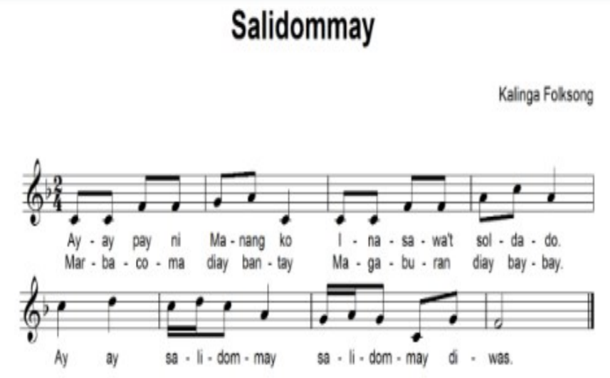
Monday to Friday | Learning Area | Learning Competency | Learning Tasks | Mode of Delivery
 |  |  | Gawain sa Pagkatuto Bilang 2: Subukan mong awitin ang Salidommay. Maaari kang patulong sa mga kasama mo sa bahay para maawit mo yan nang may tamang tono. p.28 Mayroon bang malawak na range ang awiting “Salidommay”? Gawain sa Pagkatuto Bilang 3: p.29 Tandaan Pag-aralan ang awit sa ibaba. Hanapin ang pinakamataas na nota. Isulat ang iyong sagot sa sagutang papel. Hanapin din ang pinakamababang nota. | * Pagsubaybay sa progreso ng mga mag-aaral sa bawat gawain sa pamamagitan ng Google Classroom * Pagbibigay nang maayos na gawain sa pamamgitan ng pagbibigay ng malinaw na instruksiyon sa pagkatuto

Slide 25
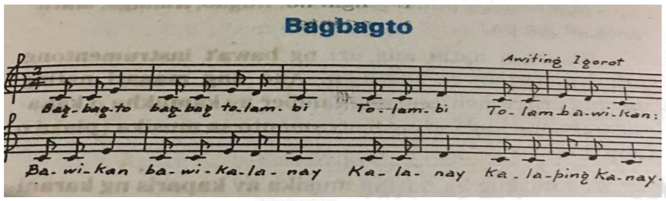
Monday to Friday | Learning Area | Learning Competency | Learning Tasks | Mode of Delivery
 |  |  | Ano ang melodic range ng awit na Babagto? Gawain sa Pagkatuto Bilang 4: Subukan mong awitin ang Babagto. Maaari kang patulong sa mga kasama mo sa bahay para maawit mo yan nang may tamang tono. p.29 Gawain sa Pagkatuto Bilang 5: Awitin mo ang mga sumusunod na awit at isulat sa sagutang papel ang agwat (Range) ng awitin. Isulat ang W(wide) kung malawak ang range at N(narrow) kung maliit ang range ng awit. p.29 Lupang Hinirang Are you Sleeping Pilipinas Kong Mahal Bayan Ko Sitsiritsit | * Pagsubaybay sa progreso ng mga mag-aaral sa bawat gawain sa pamamagitan ng Google Classroom * Pagbibigay nang maayos na gawain sa pamamgitan ng pagbibigay ng malinaw na instruksiyon sa pagkatuto

Slide 26
QUARTER 2
WEEK 6
MAPEH (MUSIC 5)
Weekly Home
Learning Plan

Slide 27
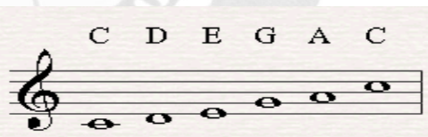
Republic of the Philippines
Department of Education
REGION IV-A
SCHOOLS DIVISION OFFICE OF IMUS CITY
NAME OF SCHOOL
WEEKLY HOME LEARNING PLAN
Grade and Section: _______________ Quarter 2 Week 6
Adviser: ________________________ Date: ____________
Monday to Friday | Learning Area | Learning Competency | Learning Tasks | Mode of Delivery
8:00-8:45 | MUSIC | Reads notes in different scales : Pentatonic scale, C major scale, G major scale MU5ME - IIf - 9 | Ang Iskalang Pentatonic, C Major Scale at G Major Scale Gawain sa Pagkatuto Bilang 1: Basahin at Unawaing mabuti ang mga sumusunod: p.30 | * Pagsubaybay sa progreso ng mga mag-aaral sa bawat gawain sa pamamagitan ng Google Classroom * Pagbibigay nang maayos na gawain sa pamamgitan ng pagbibigay ng malinaw na instruksiyon sa pagkatuto

Slide 28
Monday to Friday | Learning Area | Learning Competency | Learning Tasks | Mode of Delivery
 |  |  | Gawain sa Pagkatuto Bilang 2: Masdang mabuti ang mga nota sa limguhit sa G Major Scale. Basahin ang mga so-fa silaba at ang ngalang tono nito. Kung ihahambing mo sa C Major Scale, ano ang pagkakaiba? p.31 Isulat sa iyong sagutang papel ang mga nakita mong kaibahan. Gawain sa Pagkatuto Bilang 3: Ibigay ang mga so -fa silaba ng mga nota sa pentatonic scale. Isulat ang iyong sagot sa kuwaderno. Sa ibaba ng so -fa silaba isulat naman ang ngalang tono. Kailangang tama ang magkatapat. p.32 Halimbawa: So-fa silaba do Ngalang tono C Gawain sa Pagkatuto Bilang 4: Awitin ang Pentatonic Scale. May naaalaala ka bang himig? Saan mo narinig ang ganitong himig? Awiting muli kasabay ng Kodaly Hand Signs. p.32 | * Pagsubaybay sa progreso ng mga mag-aaral sa bawat gawain sa pamamagitan ng Google Classroom * Pagbibigay nang maayos na gawain sa pamamgitan ng pagbibigay ng malinaw na instruksiyon sa pagkatuto

Slide 29
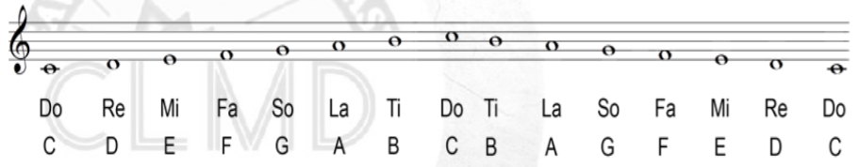
Monday to Friday | Learning Area | Learning Competency | Learning Tasks | Mode of Delivery
 |  |  | Gawain sa Pagkatuto Bilang 5: Tukuyin kung anong scale ang ipinapakita. Isulat ang iyong sagot sa kwaderno. Awitin ito nang may tamang tono.p.32 Gawain sa Pagkatuto Bilang 6: Awitin muli ang scale na nasa Gawain sa Pagkatuto Bilang 5 pero ngayon ay aawitin mo siya kasabay ng Kodaly Hand Sign. p.32 Gawain sa Pagkatuto Bilang 7: Gumawa ng 3 staff sa iyong kuwaderno. Lagyan ng G clef ang bawat staff. p.32 Ilagay sa unang staff ang mga nota sa Pentatonic Scale. Buong nota o whole note ang gamitin. | * Pagsubaybay sa progreso ng mga mag-aaral sa bawat gawain sa pamamagitan ng Google Classroom * Pagbibigay nang maayos na gawain sa pamamgitan ng pagbibigay ng malinaw na instruksiyon sa pagkatuto

Slide 30
QUARTER 2
WEEK 7-8
MAPEH (MUSIC 5)
Weekly Home
Learning Plan

Slide 31
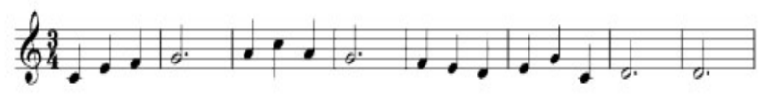
Republic of the Philippines
Department of Education
REGION IV-A
SCHOOLS DIVISION OFFICE OF IMUS CITY
NAME OF SCHOOL
WEEKLY HOME LEARNING PLAN
Grade and Section: _______________ Quarter 2 Week 7&8
Adviser: ________________________ Date: ____________
Monday to Friday | Learning Area | Learning Competency | Learning Tasks | Mode of Delivery
8:00-8:45 | MUSIC | Creates simple melodies MU5ME - IIg -10 | Paglikha ng Melody Gawain sa Pagkatuto Bilang 1: Suriin ang halimbawa ng melodiya. p.33 Nakaayos ng sunud-sunod na horizontal ang mga nota. Maaring gumamit ka ng iba’t-ibang uri ng nota. Pumili ng nais na time signature o palakumpasan. | * Pagsubaybay sa progreso ng mga mag-aaral sa bawat gawain sa pamamagitan ng Google Classroom * Pagbibigay nang maayos na gawain sa pamamgitan ng pagbibigay ng malinaw na instruksiyon sa pagkatuto

Slide 32
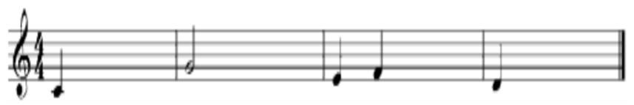
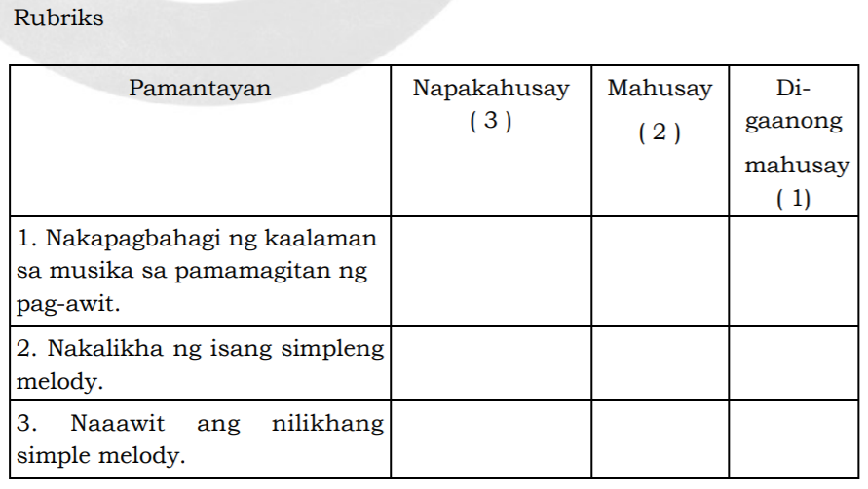
Monday to Friday | Learning Area | Learning Competency | Learning Tasks | Mode of Delivery
 |  |  | Gawain sa Pagkatuto Bilang 2: Bilang paghahanda, buuin mo muna ang bawat sukat sa paglalagay ng angkop na nota batay sa time signature nito. Sa pamamagitan nito makalilikha ka na ng simpleng melody. Maaring lagyan ng liriko o titik. Gawin ito sa iyong kwaderno. p.34 Gawain sa Pagkatuto Bilang 3: Lumikha ng iyong sariling komposisyon. Maaring magsimula muna sa paglikha ng tula at pagkatapos ay lapatan ito ng tono. Isulat ang iyong komposisyon sa isang malinis na papel. p.34 | * Pagsubaybay sa progreso ng mga mag-aaral sa bawat gawain sa pamamagitan ng Google Classroom * Pagbibigay nang maayos na gawain sa pamamgitan ng pagbibigay ng malinaw na instruksiyon sa pagkatuto

Slide 33
Monday to Friday | Learning Area | Learning Competency | Learning Tasks | Mode of Delivery
 |  | Performs his/her own created melody MU5ME - IIh -11 | Paglikha ng Melody Gawain sa Pagkatuto Bilang 1: Isagawa ang simpleng vocalization gamit ang so-fa syllables. p.35 Gawain sa Pagkatuto Bilang 2: Basahin Ang maitanghal ang sariling likha ay nakapagdadagdag ng tiwala sa sarili at maituturing na napakahalaga nitong gawain sa larangan ng musika. p.35 Gawain sa Pagkatuto Bilang 3: Lumikha ng iyong sariling komposisyon. Maaring magsimula muna sa paglikha ng tula at pagkatapos ay lapatan ito ng tono. Isulat ang iyong komposisyon sa isang malinis na papel. p.36 Gawain sa Pagkatuto Bilang 4: Ang maitanghal ang sariling likha ay nakapagdaragdag ng tiwala sa sarili at maituturing na napakahalaga nitong gawain sa larangan ng musika. p.36 | * Pagsubaybay sa progreso ng mga mag-aaral sa bawat gawain sa pamamagitan ng Google Classroom * Pagbibigay nang maayos na gawain sa pamamgitan ng pagbibigay ng malinaw na instruksiyon sa pagkatuto

Slide 34
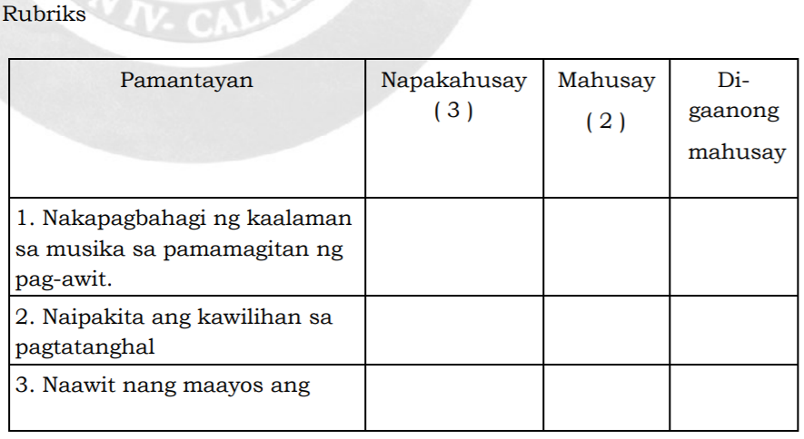
Monday to Friday | Learning Area | Learning Competency | Learning Tasks | Mode of Delivery
 |  |  | Gamit ang iyong sariling komposisyon. Magkaroon ng simpleng pagtatanghal sa inyong bahay. Maaring yayain sa panonood ang iyong mga magulang, kapatid o iba pang kasama sa bahay. p.36 | * Pagsubaybay sa progreso ng mga mag-aaral sa bawat gawain sa pamamagitan ng Google Classroom * Pagbibigay nang maayos na gawain sa pamamgitan ng pagbibigay ng malinaw na instruksiyon sa pagkatuto

Slide 35

MAPEH (ARTS5)
Weekly Home
Learning Plan
QUARTER 2
WEEK 1
?

Slide 36
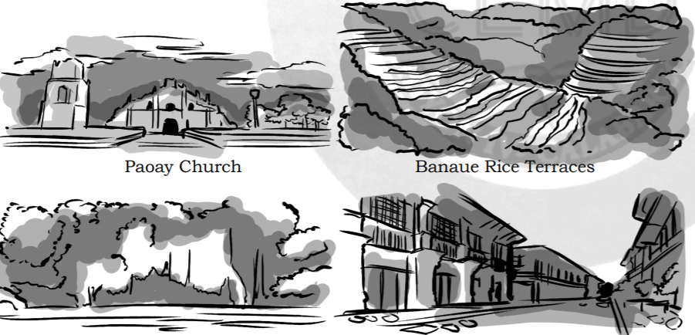
Republic of the Philippines
Department of Education
REGION IV-A
SCHOOLS DIVISION OFFICE OF IMUS CITY
NAME OF SCHOOL
WEEKLY HOME LEARNING PLAN
Grade and Section: _______________ Quarter 2 Week 1
Adviser: ________________________ Date: __________
Monday to Friday | Learning Area | Learning Competency | Learning Tasks | Mode of Delivery
8:00-8:45 | ARTS | Explains the importance of natural and historical places in the community that have been designated as World Heritage Site (e.g., rice terraces in Banawe, Batad; Paoay Church; Miag-ao Church; landscape of Batanes, Callao Caves in Cagayan; old houses I InVigan, Ilocos Norte; and the torogan in Marawi) A5EL-IIa | Mga Magagandang Tanawin sa Bansa Gawain sa Pagkatuto Bilang 1: Pagmasdan ang mga larawan. Sagutin ang mga sumusunod sa iyong kwaderno. p.7 1. May napuntahan ka na bang magandang tanawin sa bansa? Ano at saan ito? | * Pagsubaybay sa progreso ng mga mag-aaral sa bawat gawain sa pamamagitan ng Google Classroom * Pagbibigay nang maayos na gawain sa pamamgitan ng pagbibigay ng malinaw na instruksiyon sa pagkatuto

Slide 37
Monday to Friday | Learning Area | Learning Competency | Learning Tasks | Mode of Delivery
 |  |  | Gawain sa Pagkatuto Bilang 2: Itala ang ilan sa elemento ng sining na nakatutulong upang mapaganda ang mga likhang-sining. p.8 1. 2. Gawain sa Pagkatuto Bilang 3: Ibigay ang mga gamit ng mga kagamitang pansining sa ibaba. Gawin ito sa kwaderno. p.8 Lapis Long bondpaper Gawain sa Pagkatuto Bilang 4: Pagsunod-sunorin ang mga hakbang sa paggawa ng likhang-sining. Lagyan ng bilang 1-6. Gawin ito sa kuwaderno. p.9 ________ Ligpitin ang mga gamit at linisin ang mesa. ________ Ligpitin ang mga gamit at linisin ang mesa. ________ Pagkatapos ay iguhit naman ang mga tanawing nasa likuran. | * Pagsubaybay sa progreso ng mga mag-aaral sa bawat gawain sa pamamagitan ng Google Classroom * Pagbibigay nang maayos na gawain sa pamamgitan ng pagbibigay ng malinaw na instruksiyon sa pagkatuto

Slide 38
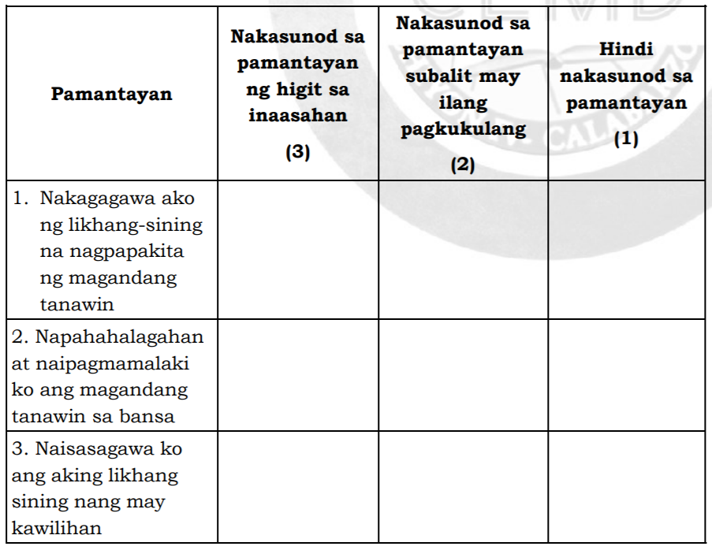
Monday to Friday | Learning Area | Learning Competency | Learning Tasks | Mode of Delivery
 |  |  | ________ Unahing iguhit ang mga bagay na pinakamalaki sa harapan. ________ Kung may pangkulay o krayola, kulayan ito. Maari ding gumamit ng lapis sa pagkulay sa paraan “shading”. ________ Lagyan ng pamagat ang iyong likhang-sining. ________ Pumili ng isang magandang tanawin na makikita sa inyong komunidad. Kung wala naman ay maaaring pumili sa ibang lugar na katatagpuan ng magandang tanawin. Gawain sa Pagkatuto Bilang 5: Lagyan ng (/) ang angkop na kahon batay sa iyong sariling kakayahan. Gawin ito sa iyong kwaderno p.9 | * Pagsubaybay sa progreso ng mga mag-aaral sa bawat gawain sa pamamagitan ng Google Classroom * Pagbibigay nang maayos na gawain sa pamamgitan ng pagbibigay ng malinaw na instruksiyon sa pagkatuto

Slide 39
Monday to Friday | Learning Area | Learning Competency | Learning Tasks | Mode of Delivery
 |  |  | Punan ang mga patlang upang makabuo ng makabuluhang pahayag tungkol sa aralin. p.10 “Huwang maging dayuhan sa iyong sariling bayan, Lakbayin ang Pilipinas at sarili’y tuklasin.” ____________ natin at pahalagahan ang mga _____________________ at magagandang ______________ sa bansa. Ingatan natin ang mga __________ ng bansa na ipinagkaloob sa atin. | * Pagsubaybay sa progreso ng mga mag-aaral sa bawat gawain sa pamamagitan ng Google Classroom * Pagbibigay nang maayos na gawain sa pamamgitan ng pagbibigay ng malinaw na instruksiyon sa pagkatuto
yaman Ipagmalaki makasaysayan tanawin

Slide 40
MAPEH (ARTS5)
Weekly Home
Learning Plan
QUARTER 2
WEEK 2-3
?

Slide 41
Republic of the Philippines
Department of Education
REGION IV-A
SCHOOLS DIVISION OFFICE OF IMUS CITY
NAME OF SCHOOL
WEEKLY HOME LEARNING PLAN
Grade and Section: _______________ Quarter 2 Week 2-3
Adviser: ________________________ Date: __________
Monday to Friday | Learning Area | Learning Competency | Learning Tasks | Mode of Delivery
8:00-8:45 | ARTS | Explains that artists have different art styles in painting landscapes or significant places in their respective provinces (e.g., Fabian dela Rosa, Fernando Amorsolo, Carlos Francisco, Vicente Manansala, Jose Blanco, VictorioEdades, Juan Arellano, PrudencioLamarroza, and Manuel Baldemor) A5EL-IIc | Arkitektura o Natural na Likas na Ganda ng mga Tanawin Gawain sa Pagkatuto Bilang 1: Punan ang mga patlang upang makabuo ng makabuluhang pahayag tungkol sa aralin. p.13 _______________ ang nagbibigay ng buhay sa mga bagay sa paligid. Ang ___________ ay ang magkakasalungat na kulay sa _______. | * Pagsubaybay sa progreso ng mga mag-aaral sa bawat gawain sa pamamagitan ng Google Classroom * Pagbibigay nang maayos na gawain sa pamamgitan ng pagbibigay ng malinaw na instruksiyon sa pagkatuto
kulay complementary colors color wheel istilo

Slide 42
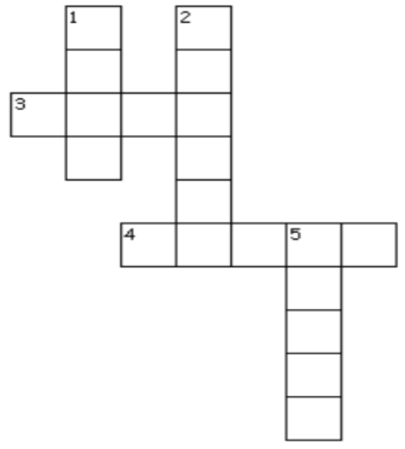
Monday to Friday | Learning Area | Learning Competency | Learning Tasks | Mode of Delivery
 |  |  | Gawain sa Pagkatuto Bilang 2: Sagutan ang crossword puzzle. Tukuyin ang kulay batay sa ibinigay na kahulugan nito. Gawin ito sa iyong kwaderno. p.14 Pahalang 3. Katapangan 4. Kaginhawaan Pababa Kalungkutan Karunungan 5. Kasiyahan | * Pagsubaybay sa progreso ng mga mag-aaral sa bawat gawain sa pamamagitan ng Google Classroom * Pagbibigay nang maayos na gawain sa pamamgitan ng pagbibigay ng malinaw na instruksiyon sa pagkatuto

Slide 43
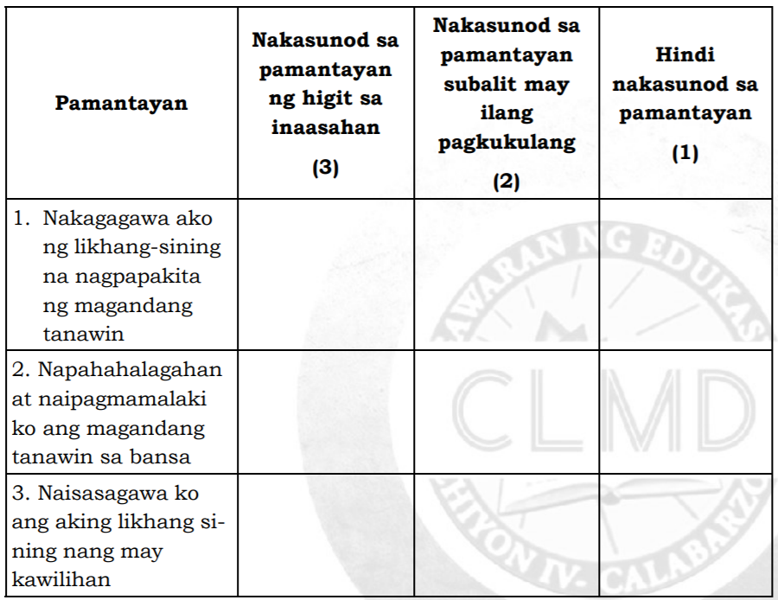
Monday to Friday | Learning Area | Learning Competency | Learning Tasks | Mode of Delivery
 |  | Presents via powerpoint the artistry of famous Filipino artists in painting different landscapes and is able to describe what makes each artist’s masterpiece unique from others. A5PL-Iid | Lagyan ng (✓) ang angkop na kahon batay sa iyong sariling kakayahan. Gawin ito sa iyong kwaderno. p.15 Iba’t—Ibang Istilo ng Sining sa Pagpipinta Gawain sa Pagkatuto Bilang 1: Ilarawan ang mga likha ng mga tanyag na pintor. Gawin ito sa kwaderno. p.16 | * Pagsubaybay sa progreso ng mga mag-aaral sa bawat gawain sa pamamagitan ng Google Classroom * Pagbibigay nang maayos na gawain sa pamamgitan ng pagbibigay ng malinaw na instruksiyon sa pagkatuto

Slide 44
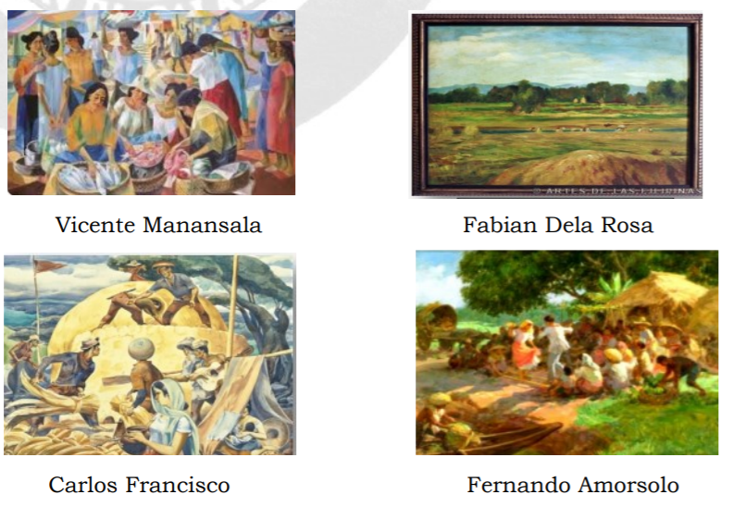
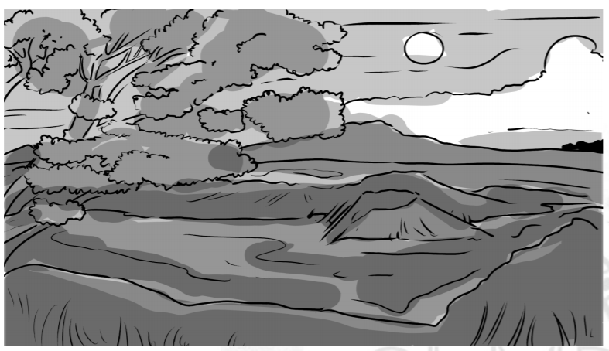
Monday to Friday | Learning Area | Learning Competency | Learning Tasks | Mode of Delivery
 |  |  | Gawain sa Pagkatuto Bilang 2: Pagmasdan ang larawan. Tukuyin ang bahaging unahin (foreground) gitnang bahagi (middle ground) o likurang bahagi (background) sa landscape painting. p.17 | * Pagsubaybay sa progreso ng mga mag-aaral sa bawat gawain sa pamamagitan ng Google Classroom * Pagbibigay nang maayos na gawain sa pamamgitan ng pagbibigay ng malinaw na instruksiyon sa pagkatuto

Slide 45
Monday to Friday | Learning Area | Learning Competency | Learning Tasks | Mode of Delivery
 |  |  | Gawain sa Pagkatuto Bilang 3: Itala ang mga bahagi ng landscape painting. Ipaliwanag ito sa iyong kwaderno. p.17 1. 2. Gawain sa Pagkatuto Bilang 4: Lumikha ng isang jingle o maikling awit na nagpapakita ng pagpapahalaga sa ginawa ng mga tanyag na pintor. Gawin ito sa iyong kwaderno. p.18 __________________________________ __________________________________ __________________________________ Gawain sa Pagkatuto Bilang 5: Magtala sa iyong kwaderno ng mga magagandang landscape/tanawin sa iyong paaralan at pamayanan sa tulong ng iyong mga kasama sa bahay. p.18 _______________________________ _______________________________ _______________________________ | * Pagsubaybay sa progreso ng mga mag-aaral sa bawat gawain sa pamamagitan ng Google Classroom * Pagbibigay nang maayos na gawain sa pamamgitan ng pagbibigay ng malinaw na instruksiyon sa pagkatuto

Slide 46
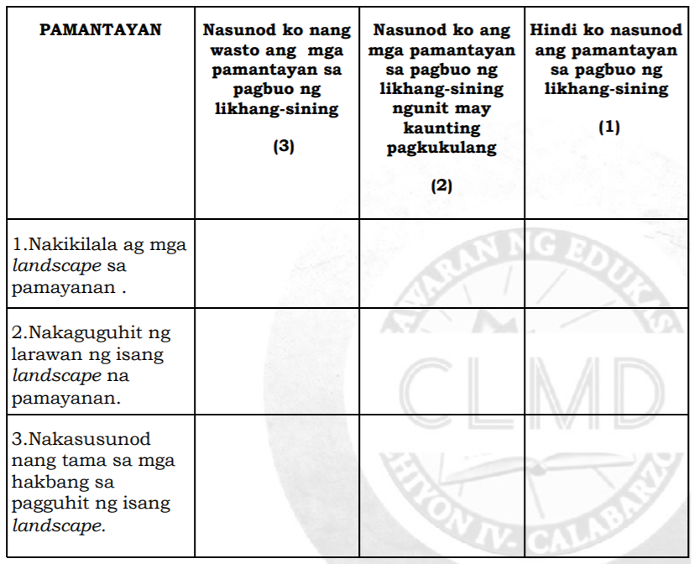
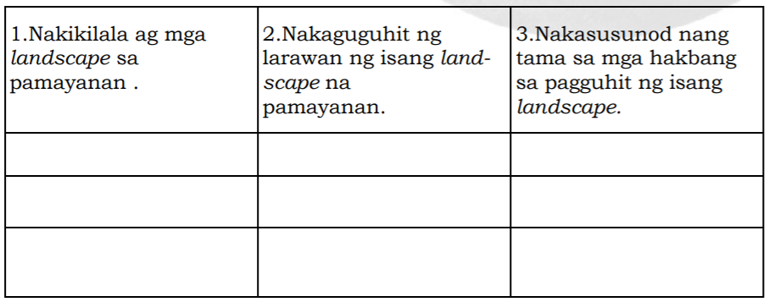
Monday to Friday | Learning Area | Learning Competency | Learning Tasks | Mode of Delivery
 |  |  | Gawain sa Pagkatuto Bilang 6: Lagyan ng (/) ang angkop na kahon batay sa iyong sariling kakayahan. Gawin ito sa iyong kwaderno. p.19 Ilarawan o ipaliwanag ang iyong kasanayan sa bawat pamantayan. p.19 | * Pagsubaybay sa progreso ng mga mag-aaral sa bawat gawain sa pamamagitan ng Google Classroom * Pagbibigay nang maayos na gawain sa pamamgitan ng pagbibigay ng malinaw na instruksiyon sa pagkatuto

Slide 47
Monday to Friday | Learning Area | Learning Competency | Learning Tasks | Mode of Delivery
 |  |  | Gawain sa Pagkatuto Bilang 7: Punan ang mga patlang upang makabuo ng makabuluhang pahayag tungkol sa aralin. p.20 Bawat bata ay may angking talino at __________________ upang ang ___________________ng iba’t ibang _____________________ay maging kakaiba tulad ng ginawa ng mga Pilipinong Pintor. Nagiging kahali-halina ito sa pamamagitan ng paggamit ng balanseng ________________. | * Pagsubaybay sa progreso ng mga mag-aaral sa bawat gawain sa pamamagitan ng Google Classroom * Pagbibigay nang maayos na gawain sa pamamgitan ng pagbibigay ng malinaw na instruksiyon sa pagkatuto
talento kulay
pagpipinta disenyo

Slide 48
MAPEH (ARTS5)
Weekly Home
Learning Plan
QUARTER 2
WEEK 4-5
?

Slide 49
Republic of the Philippines
Department of Education
REGION IV-A
SCHOOLS DIVISION OFFICE OF IMUS CITY
NAME OF SCHOOL
WEEKLY HOME LEARNING PLAN
Grade and Section: _______________ Quarter 2 Week 4-5
Adviser: ________________________ Date: __________
Monday to Friday | Learning Area | Learning Competency | Learning Tasks | Mode of Delivery
8:00-8:45 | ARTS | Sketches using complementary colors in painting a landscape. A5PL-IIe | Ang Komplementaryong Kulay Gawain sa Pagkatuto Bilang 1: Batay sa color wheel, tukuyin ang mga komplementaryong kulay (complementary colors) na nasa kaliwang grupo na mga kulay. Isulat ito sa iyong kwaderno p.22 violet a. green b. orange c. yellow yellow-orange a. orange b. blue-violet c. blue blue a. orange b. green c. yellow | * Pagsubaybay sa progreso ng mga mag-aaral sa bawat gawain sa pamamagitan ng Google Classroom * Pagbibigay nang maayos na gawain sa pamamgitan ng pagbibigay ng malinaw na instruksiyon sa pagkatuto

Slide 50
Monday to Friday | Learning Area | Learning Competency | Learning Tasks | Mode of Delivery
 |  |  | Gawain sa Pagkatuto Bilang 2: Lagyan ng tsek (✓) kung tama ang ipinahahayag ng pangungusap at ekis (✗) kung mali. p.22 ____ 1. Nakadaragdag sa ganda ng gawang sining ang paggamit ng kumbinasyon ng kulay. Gawain sa Pagkatuto Bilang 3: Gumawa ng lettering ng iyong “nickname” o palayaw. Kung may pangkulay, kulayan at pagandahin ito gamit ang komplementaryong kulay. Kung wala naman ay isulat ang mga kulay na gusto mong ikulay dito. Gawin ito sa iyong kwaderno. p.23 | * Pagsubaybay sa progreso ng mga mag-aaral sa bawat gawain sa pamamagitan ng Google Classroom * Pagbibigay nang maayos na gawain sa pamamgitan ng pagbibigay ng malinaw na instruksiyon sa pagkatuto

Slide 51
Monday to Friday | Learning Area | Learning Competency | Learning Tasks | Mode of Delivery
 |  |  | Gawain sa Pagkatuto Bilang 4: Gumawa ng slogan tungkol sa mga komplementaryong kulay. p.23 __________________________________ __________________________________ __________________________________ Gawain sa Pagkatuto Bilang 5: Pagtambalin ang mga kulay na komplementaryo sa isa’t isa. Isulat ang titik ng tamang sagot. Gawin ito sa iyong kwaderno. p.24 Gawain sa Pagkatuto Bilang 6: Kumpletuhin ang pahayag batay sa natutuhan sa aralin. p.24 Natutuhan ko ______________________ Magagamit ko ito ___________________ _________________________________ | * Pagsubaybay sa progreso ng mga mag-aaral sa bawat gawain sa pamamagitan ng Google Classroom * Pagbibigay nang maayos na gawain sa pamamgitan ng pagbibigay ng malinaw na instruksiyon sa pagkatuto
HANAY A | HANAY B
1. dilaw | a. berde
2. asul | b. orange
3. pula | c. violet

Slide 52
Monday to Friday | Learning Area | Learning Competency | Learning Tasks | Mode of Delivery
 |  |  | Punan ang mga patlang upang makabuo ng makabuluhang pahayag tungkol sa aralin. p.25 Ang __________________ Kulay o Complementary Colors ay ang magkasalungat na kulay na matatagpuan sa color _______. Ito ay nabuo dahil sa nagkakaroon ng maganda _______________ kapag ang ______________ na kulay ay pinagsama. Bawat batang tulad mo ay may angking talino at talento upang ang pagpipinta ng iba’t ibang disenyo ay maging kakaiba tulad ng ginawa ng mga Pilipinong Pintor. Nagiging kahali-halina ito sa pamamagitan ng paggamit ng balanseng kulay. | * Pagsubaybay sa progreso ng mga mag-aaral sa bawat gawain sa pamamagitan ng Google Classroom * Pagbibigay nang maayos na gawain sa pamamgitan ng pagbibigay ng malinaw na instruksiyon sa pagkatuto
kombinasyon wheel komplementaryong magkasalungat

Slide 53
MAPEH (ARTS5)
Weekly Home
Learning Plan
QUARTER 2
WEEK 6-7
?

Slide 54
Republic of the Philippines
Department of Education
REGION IV-A
SCHOOLS DIVISION OFFICE OF IMUS CITY
NAME OF SCHOOL
WEEKLY HOME LEARNING PLAN
Grade and Section: _______________ Quarter 2 Week 6-7
Adviser: ________________________ Date: __________
Monday to Friday | Learning Area | Learning Competency | Learning Tasks | Mode of Delivery
8:00-8:45 | ARTS | Demonstrates skills and knowledge about foreground, middle ground, and background to emphasize depth in painting a landscape. A5PR-IIf | Ang Pagpipinta ng Larawan Gawain sa Pagkatuto Bilang 1: Balikan ang larawan sa pahina 26 at sagutin ang mga sumusunod na tanong. Gawin ito sa kwaderno. p.27 Anong mga bagay ang makikita sa unahang bahagi? sa gitnang bahagi? sa likurang bahagi? Gawain sa Pagkatuto Bilang 2: Hanapin tatlong bahagi ng larawan na makikita sa landscape. ( foreground, middle ground, background) gawin ito sa iyong kwaderno. p.27 | * Pagsubaybay sa progreso ng mga mag-aaral sa bawat gawain sa pamamagitan ng Google Classroom * Pagbibigay nang maayos na gawain sa pamamgitan ng pagbibigay ng malinaw na instruksiyon sa pagkatuto

Slide 55
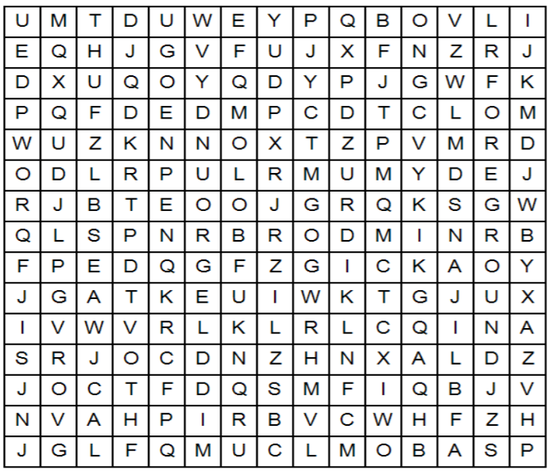
Monday to Friday | Learning Area | Learning Competency | Learning Tasks | Mode of Delivery
 |  |  | Gawain sa Pagkatuto Bilang 3: Sundin ang mga sumusunod na hakbang. p.28 Ihanda nag mga gagamitin tulad ng papel, lapis at krayola—kung mayroon sa bahay. Gawain sa Pagkatuto Bilang 4: Bigyan ng kaukulang puntos ang iyong paggawa. Gawin ito sa kwaderno. p.29 | * Pagsubaybay sa progreso ng mga mag-aaral sa bawat gawain sa pamamagitan ng Google Classroom * Pagbibigay nang maayos na gawain sa pamamgitan ng pagbibigay ng malinaw na instruksiyon sa pagkatuto

Slide 56
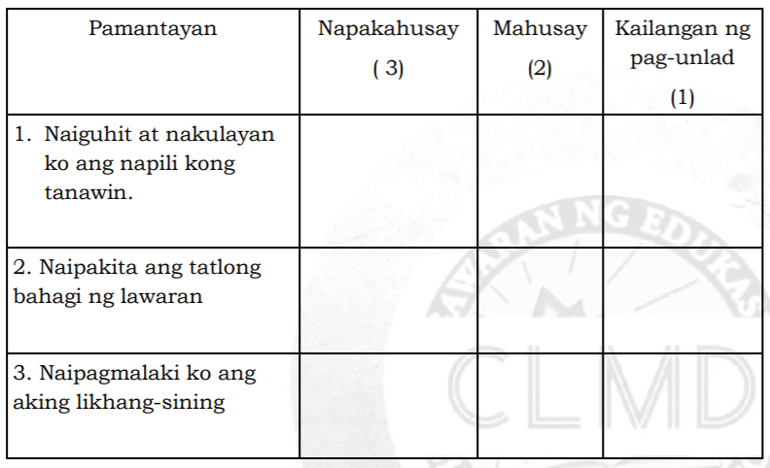
Monday to Friday | Learning Area | Learning Competency | Learning Tasks | Mode of Delivery
 |  |  | Gawain sa Pagkatuto Bilang 5: Kumpletuhin ang pahayag batay sa natutuhan sa aralin. p.29 Natutuhan ko ___________________________________ ___________________________________Magagamit ko ito_____________________ ___________________________________ | * Pagsubaybay sa progreso ng mga mag-aaral sa bawat gawain sa pamamagitan ng Google Classroom * Pagbibigay nang maayos na gawain sa pamamgitan ng pagbibigay ng malinaw na instruksiyon sa pagkatuto

Slide 57
Monday to Friday | Learning Area | Learning Competency | Learning Tasks | Mode of Delivery
 |  |  | Punan ang bawat puwang ng nararapat na ideya tungkol sa paggamit ng ibang bahagi ng larawan sa isang likhang sining. Gawin ito sa iyong kwaderno. p.30 Ginagamit ang imahinasyon upang _________ ang isang larawan . Naipapakita ito sa pamamagitan ng wastong _____________. Ang __________________ ay nasa espasyo sa harapan. Habang ang middle ground naman and nasa kalagitnaan. Habang ang ______________ naman ang nasa likod. Ang kaalaman sa tamang kombinasyon ng kulay ay nakadaragdag sa angking talento sa pagpipinta. | * Pagsubaybay sa progreso ng mga mag-aaral sa bawat gawain sa pamamagitan ng Google Classroom * Pagbibigay nang maayos na gawain sa pamamgitan ng pagbibigay ng malinaw na instruksiyon sa pagkatuto
pagkukulay foreground background hatiin

Slide 58
MAPEH (ARTS5)
Weekly Home
Learning Plan
QUARTER 2
WEEK 8
?

Slide 59
Republic of the Philippines
Department of Education
REGION IV-A
SCHOOLS DIVISION OFFICE OF IMUS CITY
NAME OF SCHOOL
WEEKLY HOME LEARNING PLAN
Grade and Section: _______________ Quarter 2 Week 8
Adviser: ________________________ Date: __________
Monday to Friday | Learning Area | Learning Competency | Learning Tasks | Mode of Delivery
8:00-8:45 | ARTS | Discusses details of the landscape significant to the history of the country. A5PRIIg | Kapaligiran, Ingatan at Alagaan Gawain sa Pagkatuto Bilang 1: Sagutan ang mga sumusunod na tanong. Gawing gabay sa pagsagot ang awitin na nasa pahina 31. Isulat ang iyong sagot sa iyong kwaderno. p.32 Ano ang pangunahing kaisipan ng awitin? Mayaman ba sa yamang-likas ang ating bansa? Gawain sa Pagkatuto Bilang 2: Tunghayan rin ang bahagi ng awiting “Masdan Mo ang Kapaligiran” , Maari rin itong awitin kung alam mo na. Sagutin ang mga tanong sa ibaba. Gawin ito sa iyong kwaderno. p.33 | * Pagsubaybay sa progreso ng mga mag-aaral sa bawat gawain sa pamamagitan ng Google Classroom * Pagbibigay nang maayos na gawain sa pamamgitan ng pagbibigay ng malinaw na instruksiyon sa pagkatuto

Slide 60
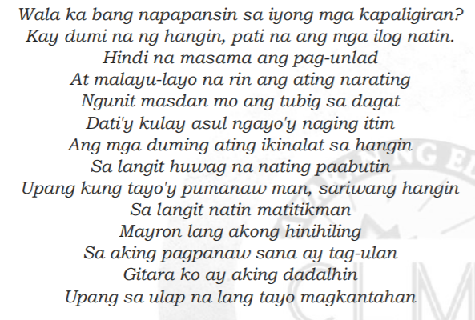
Monday to Friday | Learning Area | Learning Competency | Learning Tasks | Mode of Delivery
 |  |  | Ano ang mensahe ng awitin? Gawain sa Pagkatuto Bilang 3: Magtala ng mga magaganda at makasaysayang lugar na napuntahan mo na nais mong puntahan. Sumulat ng isang sananay na naglalaman sa mga ito. p.34 __________________________________ __________________________________ __________________________________ __________________________________ | * Pagsubaybay sa progreso ng mga mag-aaral sa bawat gawain sa pamamagitan ng Google Classroom * Pagbibigay nang maayos na gawain sa pamamgitan ng pagbibigay ng malinaw na instruksiyon sa pagkatuto

Slide 61
Monday to Friday | Learning Area | Learning Competency | Learning Tasks | Mode of Delivery
 |  |  | Gawain sa Pagkatuto Bilang 5: Lagyan ng tsek ( / ) kung tama ang ipinapahayag ng pangungusap at ekis ( x ) kung ito ay mali. p.35 _______ 1. Maraming makasaysayang pook nag Pilipinas na dapat ipagmalaki. Gawain sa Pagkatuto Bilang 5: Sumulat ng maikling repleksyon tungkol sa aralin. Kumpletuhin ang pahayag. Gawin ito sa iyong kwaderno p.35 | * Pagsubaybay sa progreso ng mga mag-aaral sa bawat gawain sa pamamagitan ng Google Classroom * Pagbibigay nang maayos na gawain sa pamamgitan ng pagbibigay ng malinaw na instruksiyon sa pagkatuto
Natutuhan ko na __________ ________________________________________________________________________________________________

Slide 62
Monday to Friday | Learning Area | Learning Competency | Learning Tasks | Mode of Delivery
 |  |  | Gawain sa Pagkatuto Bilang 4: Punan ang mga patlang upang makabuo ng makabuluhang pahayag tungkol sa aralin. p.36 Ang bawat isa ay may angking talino at talento upang ang pagpipinta ng iba’t ibang _________ ay maging kakaiba tulad ng ginawa ng mga Pilipinong __________. Nagiging kahali-halina ito sa pamamagitan ng paggamit ng balanseng _________ sa mga likhang sining na ginagawa na naipakikita ang foreground, _______________ at background . Ang pagpapamalas ng pagpapahalaga sa mga makasaysayang pook sa pamamagitan ng pagpipinta ng isang disenyo na may bahaging foreground, middle ground at background ay nararapat na ipagmalaki at ibahagi sa iba | * Pagsubaybay sa progreso ng mga mag-aaral sa bawat gawain sa pamamagitan ng Google Classroom * Pagbibigay nang maayos na gawain sa pamamgitan ng pagbibigay ng malinaw na instruksiyon sa pagkatuto
pintor disenyo middle ground kulay

Slide 63



MAPEH (P.E. 5)
Weekly Home
Learning Plan
QUARTER 2
WEEK 1-2

Slide 64
Republic of the Philippines
Department of Education
REGION IV-A
SCHOOLS DIVISION OFFICE OF IMUS CITY
NAME OF SCHOOL
WEEKLY HOME LEARNING PLAN
Grade and Section: _______________ Quarter 2 Week 1 & 2
Adviser: ________________________ Date: _______________
Monday to Friday | Learning Area | Learning Competency | Learning Tasks | Mode of Delivery
8:00-8:45 | P.E. | Assesses regularly participation in physical activities based on the Philippines physical activity pyramid PE5PF-IIbh-18 | Mga Gawaing Magpapaunlad ng Kakayahang Pangkatawan Gawain sa Pagkatuto Bílang 1: Basahin ang listahan sa ibaba. Pumili ng mga layuning pangkalusugan o mga mithiing sa tingin mo ay angkop para sa iyo. Isulat ang mga ito sa kalahating papel at ipaliwanang kung bakit pakiramdam mo ay mahalagang makamit mo ang mga layuning pangkalusugang ito. p.8 mapanatili ang kalusugan at kalakasan ng katawan | * Pagsubaybay sa progreso ng mga mag-aaral sa bawat gawain sa pamamagitan ng Google Classroom * Pagbibigay nang maayos na gawain sa pamamgitan ng pagbibigay ng malinaw na instruksiyon sa pagkatuto

Slide 65
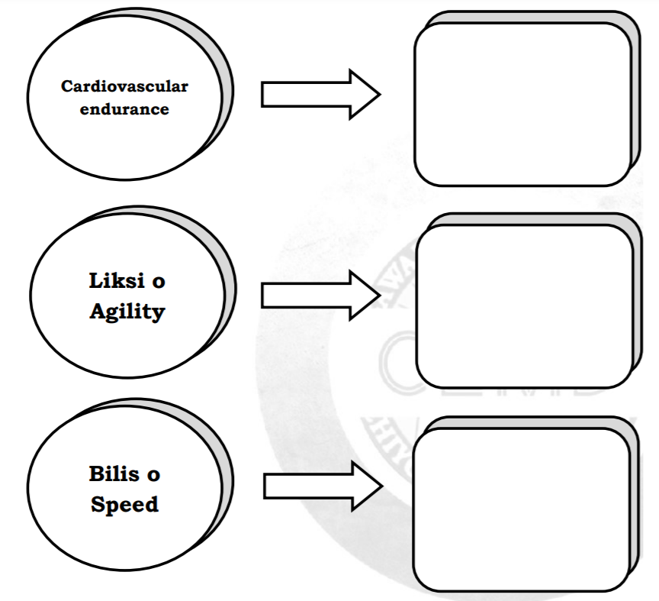
Monday to Friday | Learning Area | Learning Competency | Learning Tasks | Mode of Delivery
 |  |  | Gawain sa Pagkatuto Bílang 2: Punan ang graphic organizer sa ibaba. Isulat ang mga ehersisyong maaaring gawin sa ibinigay na health at skillrelated na components. Gawin ito sa iyong kuwaderno. p.9 | * Pagsubaybay sa progreso ng mga mag-aaral sa bawat gawain sa pamamagitan ng Google Classroom * Pagbibigay nang maayos na gawain sa pamamgitan ng pagbibigay ng malinaw na instruksiyon sa pagkatuto

Slide 66
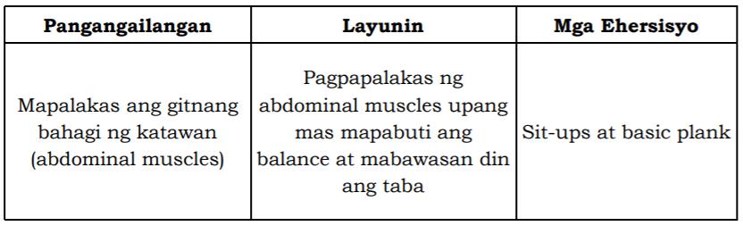
Monday to Friday | Learning Area | Learning Competency | Learning Tasks | Mode of Delivery
 |  |  | Gawain sa Pagkatuto Bílang 3: Magsaliksik tungkol sa tiyak na ehersisyong makatutulong sa iyong pangangailangang pangkalusugan. Kopyahin ang talaan sa iyong kuwaderno at isulat ang impormasyong iyong nakalap. Pag-aralan ang mga ibinigay na halimbawa. p.9 Gawain sa Pagkatuto Bílang 4: Subuking isagawa ang Pagsasanay sa Sit-Up. Humingi ng gabay sa mga kasama sa bahay. p.10 | * Pagsubaybay sa progreso ng mga mag-aaral sa bawat gawain sa pamamagitan ng Google Classroom * Pagbibigay nang maayos na gawain sa pamamgitan ng pagbibigay ng malinaw na instruksiyon sa pagkatuto

Slide 67
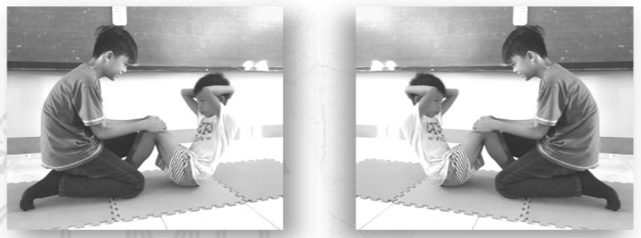
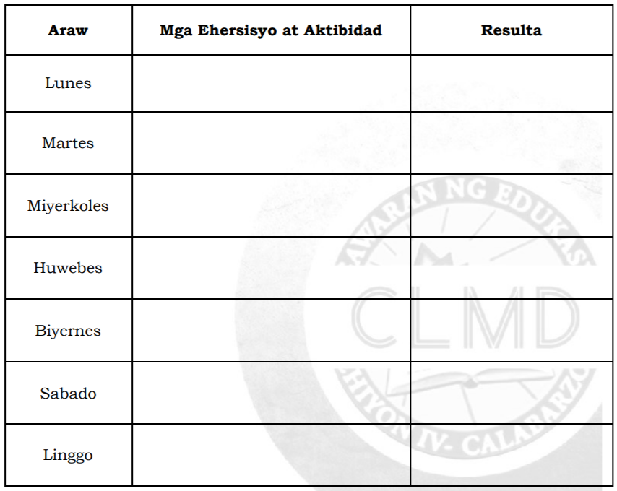
Monday to Friday | Learning Area | Learning Competency | Learning Tasks | Mode of Delivery
 |  |  | Ano ang iyong naramdaman habang isinasagawa ang gawain? Gawain sa Pagkatuto Bílang 5: Sa iyong kuwaderno, itala ang iyong pag-unlad sa bawat araw hinggil sa pagkamit ng iyong layuning pangkalusugan. Kopyahin ang talaang ito sa iyong kuwaderno at sagutan araw-araw. p.11 | * Pagsubaybay sa progreso ng mga mag-aaral sa bawat gawain sa pamamagitan ng Google Classroom * Pagbibigay nang maayos na gawain sa pamamgitan ng pagbibigay ng malinaw na instruksiyon sa pagkatuto

Slide 68
Monday to Friday | Learning Area | Learning Competency | Learning Tasks | Mode of Delivery
 |  |  | Gawain sa Pagkatuto Bílang 6: Suriin and iyong talaan at sagutin ang mga sumusunod na tanong. Gawin sa kuwaderno. p.11 Bakit mahalagang maging malakas at malusog ang ating pangangatawan? Gawain sa Pagkatuto Bílang 7: Isulat ang TAMA kung totoo ang sinasaad sa bawat pahayag at MALI kung hindi. Gawin ito sa iyong kuwaderno. p.12 _________1. Ang regular na pag-eehersisyo ay nakatutulong sa atin maging malakas at malusog. Punan ang mga patlang nang wastong salita upang mabuo ang diwa ng talata tungkol sa aralin. Piliin ang salita sa kahon. Isulat sa iyong sagot sa kuwaderno. p.12 | * Pagsubaybay sa progreso ng mga mag-aaral sa bawat gawain sa pamamagitan ng Google Classroom * Pagbibigay nang maayos na gawain sa pamamgitan ng pagbibigay ng malinaw na instruksiyon sa pagkatuto

Slide 69
Monday to Friday | Learning Area | Learning Competency | Learning Tasks | Mode of Delivery
 |  |  | Ang ______________ sa mga pisikal na aktibidad ay nakatutulong sa iyong kakayahang ______________. Pag-isipan ang iyong mga layuning pangkalusugan at sumali sa mga aktibidad na makatutulong sa iyo na makamit ang mga layuning ito. Nakadepende sa iyong mga gawain ang patutunguhan ng iyong ______________. Ang mga gawaing ______________ ay nakapagbibigay ng lakas sa mga muscle at napananatili ang tamang timbang. | * Pagsubaybay sa progreso ng mga mag-aaral sa bawat gawain sa pamamagitan ng Google Classroom * Pagbibigay nang maayos na gawain sa pamamgitan ng pagbibigay ng malinaw na instruksiyon sa pagkatuto
paglahok kalusugan
pangkatawan pisikal

Slide 70
MAPEH (P.E. 5)
Weekly Home
Learning Plan
QUARTER 2
WEEK 3-4

Slide 71
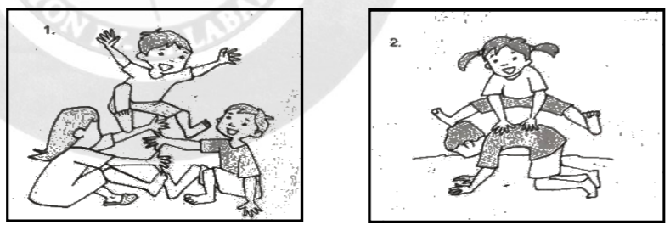
Republic of the Philippines
Department of Education
REGION IV-A
SCHOOLS DIVISION OFFICE OF IMUS CITY
NAME OF SCHOOL
WEEKLY HOME LEARNING PLAN
Grade and Section: _______________ Quarter 2 Week 3 & 4
Adviser: ________________________ Date: _______________
Monday to Friday | Learning Area | Learning Competency | Learning Tasks | Mode of Delivery
8:00-8:45 | P.E. | Observes safety precautions PE5GS-IIbh-3 | Laro at Ehersisyo Gawain sa Pagkatuto Bílang 1: Tingnan ang mga larawan sa ibaba. Tukuyin kung alin sa mga ito ang invasion game. Ipaliwanag ang iyong sagot. Isulat ito sa iyong kuwaderno. p.14 | * Pagsubaybay sa progreso ng mga mag-aaral sa bawat gawain sa pamamagitan ng Google Classroom * Pagbibigay nang maayos na gawain sa pamamgitan ng pagbibigay ng malinaw na instruksiyon sa pagkatuto

Slide 72
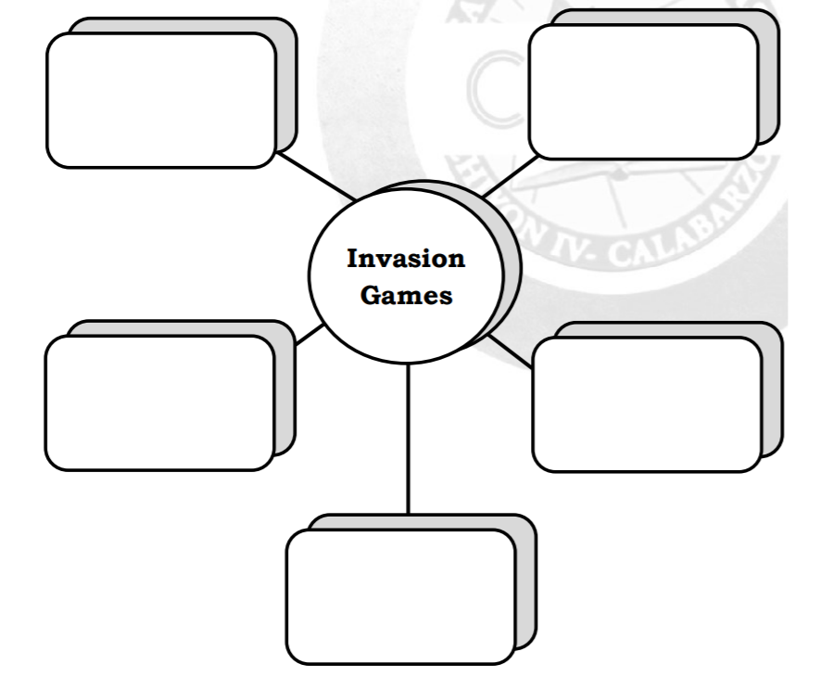
Monday to Friday | Learning Area | Learning Competency | Learning Tasks | Mode of Delivery
 |  |  | Gawain sa Pagkatuto Bílang 2: Kumpletuhin ang mapa ng konsepto sa ibaba. Magbigay ng iba pang halimbawa ng mga larong maituturing na invasion games. Gawin ito sa iyong kuwaderno. p.15 | * Pagsubaybay sa progreso ng mga mag-aaral sa bawat gawain sa pamamagitan ng Google Classroom * Pagbibigay nang maayos na gawain sa pamamgitan ng pagbibigay ng malinaw na instruksiyon sa pagkatuto

Slide 73
Monday to Friday | Learning Area | Learning Competency | Learning Tasks | Mode of Delivery
 |  |  | Gawain sa Pagkatuto Bílang 3: Lagyan ng tsek (✓) kung tama ang pahayag at ekis (X) naman kung mali. Gawin ito sa iyong kuwaderno. p.16 _____1. pakikipagtulungan sa mga kakampi _____2. maayos na komunikasyon sa bawat isa Gawain sa Pagkatuto Bílang 4: Natatandaan mo pa ba ang kahalagahan ng pagsunod sa mga panuntunang pangkaligtasan? Isa sa pinakamahalagang panuntunan ay ang pagsasagawa ng warm-up. Subukang isagawa ito: p.17 Gawain sa Pagkatuto Bílang 5: Suriin mo ang iyong kakayahan at lagyan ng tsek (✓) ang wastong hanay kaugnay nito. Gawin ito sa iyong kuwaderno. p.18 | * Pagsubaybay sa progreso ng mga mag-aaral sa bawat gawain sa pamamagitan ng Google Classroom * Pagbibigay nang maayos na gawain sa pamamgitan ng pagbibigay ng malinaw na instruksiyon sa pagkatuto

Slide 74
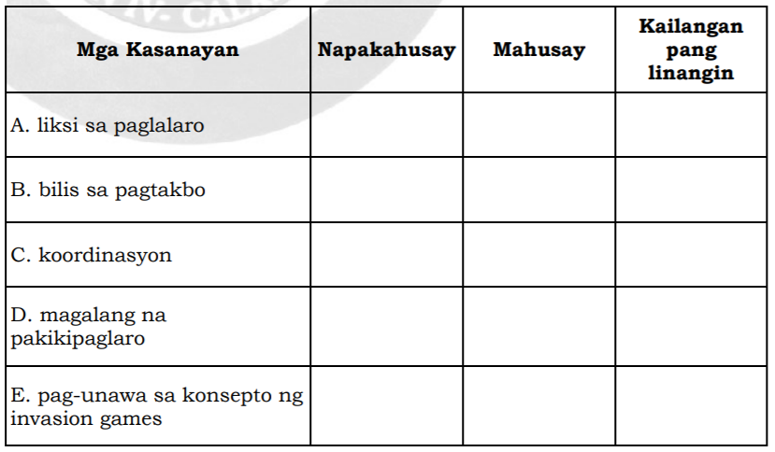
Monday to Friday | Learning Area | Learning Competency | Learning Tasks | Mode of Delivery
 |  |  | Gawain sa Pagkatuto Bílang 6: Gumawa ng Fitness Diary sa iyong kuwaderno at isulat ang mga natutuhan mo tungkol sa paglalaro ng invasion games. Gayahin ang format sa ibaba. p.19 | * Pagsubaybay sa progreso ng mga mag-aaral sa bawat gawain sa pamamagitan ng Google Classroom * Pagbibigay nang maayos na gawain sa pamamgitan ng pagbibigay ng malinaw na instruksiyon sa pagkatuto

Slide 75
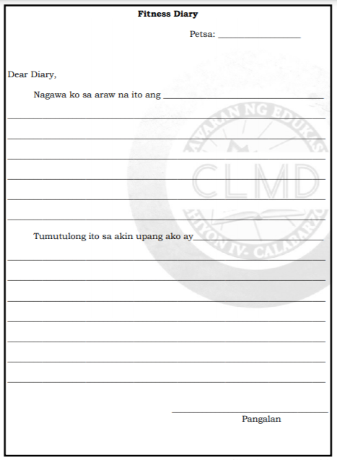
Monday to Friday | Learning Area | Learning Competency | Learning Tasks | Mode of Delivery
 |  |  | Gawain sa Pagkatuto Bílang 7: Sa iyong kuwaderno, isulat sa patlang ang salitang Invasion kung wasto ang ipinahahayag sa bawat bílang at Game naman kung mali. p.20 | * Pagsubaybay sa progreso ng mga mag-aaral sa bawat gawain sa pamamagitan ng Google Classroom * Pagbibigay nang maayos na gawain sa pamamgitan ng pagbibigay ng malinaw na instruksiyon sa pagkatuto

Slide 76
Monday to Friday | Learning Area | Learning Competency | Learning Tasks | Mode of Delivery
 |  |  | _________1. Ang invasion game ay nilalaro ng dalawang magkatunggaling pangkat. Punan ang mga patlang nang wastong salita upang mabuo ang diwa ng talata tungkol sa aralin. Piliin ang salita sa kahon. Isulat sa iyong kuwaderno. p.20 Ang paglalaro ng ____________ ay paglusob sa teritoryo ng kalaban at pagsakop o pag-agaw nito sa pamamagitan ng ____________ ng isang bagay. Ang paglalaro ng invasion game ay nakatutulong sa pagsasanay ng liksi, bilis, at ____________ ng katawan. Mahalagang sundin ang mga panuntunang ____________ sa paglalaro. | * Pagsubaybay sa progreso ng mga mag-aaral sa bawat gawain sa pamamagitan ng Google Classroom * Pagbibigay nang maayos na gawain sa pamamgitan ng pagbibigay ng malinaw na instruksiyon sa pagkatuto
invasion games pagtaya
koordinasyon pangkaligtasan

Slide 77
MAPEH (P.E. 5)
Weekly Home
Learning Plan
QUARTER 2
WEEK 5-6

Slide 78
Republic of the Philippines
Department of Education
REGION IV-A
SCHOOLS DIVISION OFFICE OF IMUS CITY
NAME OF SCHOOL
WEEKLY HOME LEARNING PLAN
Grade and Section: _______________ Quarter 2 Week 5 & 6
Adviser: ________________________ Date: _______________
Monday to Friday | Learning Area | Learning Competency | Learning Tasks | Mode of Delivery
8:00-8:45 | P.E. | Executes the different skills involved in the game PE5GS-IIch-4 | Mga Larong Pinoy Gawain sa Pagkatuto Bílang 1: Sagutin ang mga tanong tungkol sa larong Agawang Sulok. Gawin ito sa iyong kuwaderno. p.24 Alam mo ba ang larong Agawang Sulok? Gawain sa Pagkatuto Bílang 2: Kumpletuhin ang mapa ng konsepto sa iyong kuwaderno. Isulat sa loob ng kahon ang mga bagay na nalaman mo tungkol sa larong “Agawang Sulok.” p.24 | * Pagsubaybay sa progreso ng mga mag-aaral sa bawat gawain sa pamamagitan ng Google Classroom * Pagbibigay nang maayos na gawain sa pamamgitan ng pagbibigay ng malinaw na instruksiyon sa pagkatuto

Slide 79
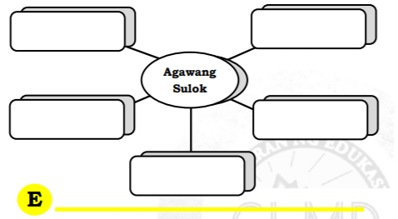
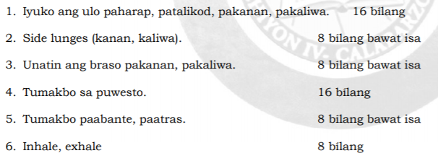
Monday to Friday | Learning Area | Learning Competency | Learning Tasks | Mode of Delivery
 |  |  | Gawain sa Pagkatuto Bílang 3: Gawin ang mga warm-up exercise bago magsimulang maglaro. p.25 | * Pagsubaybay sa progreso ng mga mag-aaral sa bawat gawain sa pamamagitan ng Google Classroom * Pagbibigay nang maayos na gawain sa pamamgitan ng pagbibigay ng malinaw na instruksiyon sa pagkatuto

Slide 80
Monday to Friday | Learning Area | Learning Competency | Learning Tasks | Mode of Delivery
 |  |  | Gawain sa Pagkatuto Bílang 4: Sagutin ang mga sumusunod na tanong sa iyong kuwaderno. p.25 Ano-ano’ng mga kagandahang-asal ang iyong natutuhan sa AgawangSulok? Gawain sa Pagkatuto Bílang 5: Gumawa ng Fitness Diary sa iyong kuwaderno. Isulat ang mga natutuhan tungkol sa paglalaro ng Agawang Sulok. Gayahin ang format sa ibaba. p.26 | * Pagsubaybay sa progreso ng mga mag-aaral sa bawat gawain sa pamamagitan ng Google Classroom * Pagbibigay nang maayos na gawain sa pamamgitan ng pagbibigay ng malinaw na instruksiyon sa pagkatuto

Slide 81
Monday to Friday | Learning Area | Learning Competency | Learning Tasks | Mode of Delivery
 |  |  | Gawain sa Pagkatuto Bílang 6 Isulat ang T kung Tama ang pangungusap at H naman kung hindi. p.26 _____1 Ang pagiging alerto sa lahat ng oras ay mahalaga sa pangaraw- araw na gawain. _____2 Kailangan ng liksi at bilis ng kilos sa paglalaro. _____3. Sa pagiging tayâ sa laro ay sumusubok sa inyong kakayahang pangkatawan. B. Tukuyin ang mga sumusunod. Isulat sa patlang ang iyong sagot. p.26 _______1. Ito ay mga laro kung saan nilulusob ng kalaban ang teritoryo ng pangkat sa pamamagitan ng pananaya. _______2. Ito ay isang lead-up game kung saan kailangang mang-agaw ng teritoryo ng iba. | * Pagsubaybay sa progreso ng mga mag-aaral sa bawat gawain sa pamamagitan ng Google Classroom * Pagbibigay nang maayos na gawain sa pamamgitan ng pagbibigay ng malinaw na instruksiyon sa pagkatuto

Slide 82
Monday to Friday | Learning Area | Learning Competency | Learning Tasks | Mode of Delivery
 |  |  | Punan ang mga patlang nang wastong salita upang mabuo ang diwa ng talata tungkol sa aralin. Piliin ang salita sa kahon. Isulat sa iyong kuwaderno. p.27 Sa paglalaro ng invasion game, kailangan ________________ ang teritoryo ng ________________ sa pamamagitan ng pagtayâ. Kailangang maging alerto at mabilis sa pagkilos kapag maglalaro ng invasion game tulad ng ____________________. | * Pagsubaybay sa progreso ng mga mag-aaral sa bawat gawain sa pamamagitan ng Google Classroom * Pagbibigay nang maayos na gawain sa pamamgitan ng pagbibigay ng malinaw na instruksiyon sa pagkatuto
agawang sulok
lusubin kalaban

Slide 83
MAPEH (P.E. 5)
Weekly Home
Learning Plan
QUARTER 2
WEEK 7-8

Slide 84
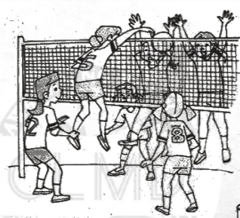
Republic of the Philippines
Department of Education
REGION IV-A
SCHOOLS DIVISION OFFICE OF IMUS CITY
NAME OF SCHOOL
WEEKLY HOME LEARNING PLAN
Grade and Section: _______________ Quarter 2 Week 7 & 8
Adviser: ________________________ Date: _______________
Monday to Friday | Learning Area | Learning Competency | Learning Tasks | Mode of Delivery
8:00-8:45 | P.E. | Displays joy of effort, respect for others and fair play during participation in physical activities PE5PF-IIbh-20 | Táyo nang Magtaguan Gawain sa Pagkatuto Bílang 1: Tingnan ang mga larawan sa ibaba. Tukuyin kung aling laro ang matatawag na invasion game. Sagutin ang mga tanong sa ibaba. Ipaliwanag ang iyong sagot. Isulat ito sa iyong kuwaderno. p.30 | * Pagsubaybay sa progreso ng mga mag-aaral sa bawat gawain sa pamamagitan ng Google Classroom * Pagbibigay nang maayos na gawain sa pamamgitan ng pagbibigay ng malinaw na instruksiyon sa pagkatuto

Slide 85
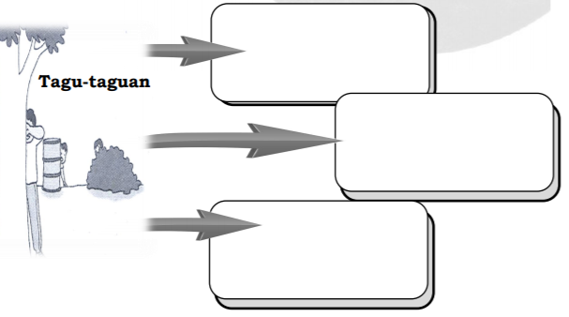
Monday to Friday | Learning Area | Learning Competency | Learning Tasks | Mode of Delivery
 |  |  | Gawain sa Pagkatuto Bílang 2: Ibahagi ang iyong natutuhan sa aralín sa itaas sa pamamagitan ng pagkumpleto sa graphic organizer sa ibaba. Gawin ito sa iyong kuwaderno. p.31 Gawain sa Pagkatuto Bílang 3: Pag-aralan ang tseklist sa ibaba. Alin sa mga ito ang mga mabubuting gawain sa paghahanda sa sarili bago maglaro? Lagyan ng tsek (✓) ang patlang. Gawin ito sa iyong kuwaderno. p.32 | * Pagsubaybay sa progreso ng mga mag-aaral sa bawat gawain sa pamamagitan ng Google Classroom * Pagbibigay nang maayos na gawain sa pamamgitan ng pagbibigay ng malinaw na instruksiyon sa pagkatuto

Slide 86
Monday to Friday | Learning Area | Learning Competency | Learning Tasks | Mode of Delivery
 |  |  | _______1. Gawin ang mga ehersisyo sa pag-uunat _______2. Panatilihing maganda ang postura Gawain sa Pagkatuto Bílang 4: Isagawa ang mga nakasaad na hakbang sa paglalaro ng Tagu-taguan. p.32 Gawin ang sumusunod bílang warm-up bago maglaro Pagkatapos mag-warm-up, pag-aralan ang paglalaro. Gawain sa Pagkatuto Bílang 5: Bílang paglinang sa iyong mga natutuhan sa araling ito, sagutin ang tanong sa ibaba. Isulat sa loob ng puso ang iyong sagot. Gawin ito sa iyong kuwaderno. p.33 | * Pagsubaybay sa progreso ng mga mag-aaral sa bawat gawain sa pamamagitan ng Google Classroom * Pagbibigay nang maayos na gawain sa pamamgitan ng pagbibigay ng malinaw na instruksiyon sa pagkatuto

Slide 87
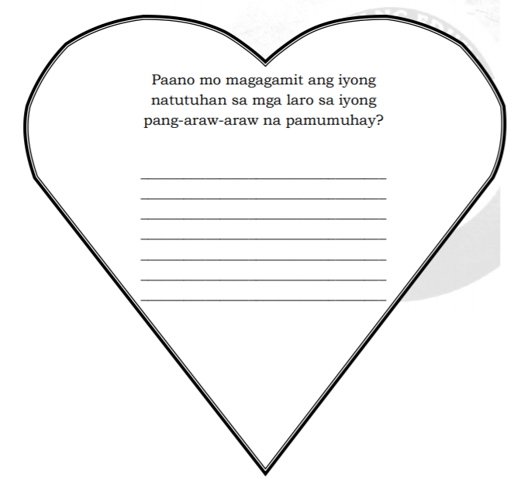
Monday to Friday | Learning Area | Learning Competency | Learning Tasks | Mode of Delivery
 |  |  | Gawain sa Pagkatuto Bílang 6: Batay sa iyong natutuhan sa aralín, sagutin sa loob ng 3–5 pangungusap ang mga sumusunod na mga katanungan. Gawin ito sa iyong kuwaderno. p.34 | * Pagsubaybay sa progreso ng mga mag-aaral sa bawat gawain sa pamamagitan ng Google Classroom * Pagbibigay nang maayos na gawain sa pamamgitan ng pagbibigay ng malinaw na instruksiyon sa pagkatuto

Slide 88
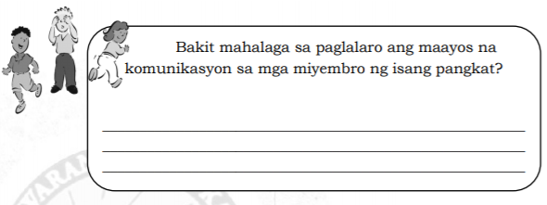
Monday to Friday | Learning Area | Learning Competency | Learning Tasks | Mode of Delivery
 |  |  | Gawain sa Pagkatuto Bílang 7: Tukuyin ang mga sumusunod tungkol sa larong Tagu-taguan. Isulat ang iyong sagot sa iyong kuwaderno. p.35 _______________1. Ito ay isa sa pinakasikat na larong Pinoy na kalimitang nilalaro sa lugar na mapuno o may mga yungib. | * Pagsubaybay sa progreso ng mga mag-aaral sa bawat gawain sa pamamagitan ng Google Classroom * Pagbibigay nang maayos na gawain sa pamamgitan ng pagbibigay ng malinaw na instruksiyon sa pagkatuto

Slide 89
Monday to Friday | Learning Area | Learning Competency | Learning Tasks | Mode of Delivery
 |  |  | Punan ang mga patlang nang wastong salita upang mabuo ang diwa ng talata tungkol sa aralin. Piliin ang salita sa kahon. Isulat ang iyong sagot sa iyong kuwaderno. p.35 Ang _____________ ng _____________ at pagiging alerto ay malaking bagay sa _____________ sa isang laro. Ang Tagu-taguan ay nakatutulong sanayin ang iyong _____________ at bilis. Ang _____________ sa kalaro ay pinagbabawal sa paglalaro nito. | * Pagsubaybay sa progreso ng mga mag-aaral sa bawat gawain sa pamamagitan ng Google Classroom * Pagbibigay nang maayos na gawain sa pamamgitan ng pagbibigay ng malinaw na instruksiyon sa pagkatuto
pagtulak pakiramdam
talas liksi pagkapanalo

Slide 90

HEALTH 5
Jan
Feb
Mar
Apr
May
Jun
Jul
Aug
Sep
Oct
Nov
Dec
1
2
Weekly Home
Learning Plan
3
4
5
QUARTER 2
WEEK 1
6

Slide 91
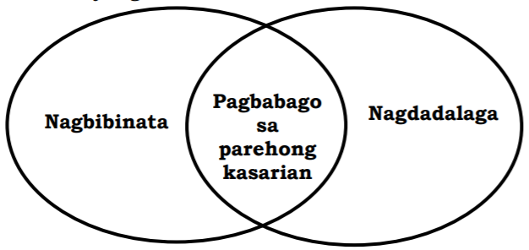
Republic of the Philippines
Department of Education
REGION IV-A
SCHOOLS DIVISION OFFICE OF IMUS CITY
NAME OF SCHOOL
WEEKLY HOME LEARNING PLAN
Grade and Section: _______________ Quarter 2 Week 1
Adviser: ________________________ Date: __________
1
2
Monday to Friday | Learning Area | Learning Competency | Learning Tasks | Mode of Delivery
8:00-8:45 | HEALTH | *Recognizes the changes during Puberty as a normal part of growth and development - Physical Change - Emotional Change - Social Change H5GD -Iab - 1 H5GD -Iab - 2 | Mga Pagbabago sa Katawan sa Panahon ng Pagbibinata at Pagdadalaga Gawain sa Pagkatuto Bilang 1: Punan ang Venn Diagram ng mga pagbabagong nararanasan sa katawan sa panahon ng pagbibinata at pagdadalaga. Isulat din ang pagbabago ng nararanasan ng parehong kasarian. Gawin ito sa iyong kuwaderno. p.7 | * Pagsubaybay sa progreso ng mga mag-aaral sa bawat gawain sa pamamagitan ng Google Classroom * Pagbibigay nang maayos na gawain sa pamamgitan ng pagbibigay ng malinaw na instruksiyon sa pagkatuto
3
4
5
6

Slide 92
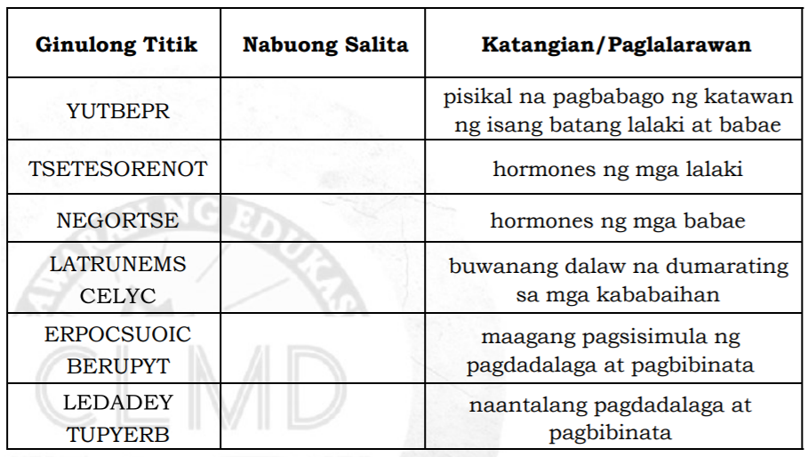
Monday to Friday | Learning Area | Learning Competency | Learning Tasks | Mode of Delivery
8:00-8:45 | HEALTH |  | Gawain sa Pagkatuto BIilang 2: Kumpletuhin ang tsart sa ibaba batay sa aralin. Gawin ito sa iyong kuwaderno. p.8 Gawain sa Pagkatuto BIilang 3: Gumawa ng flower chart sa iyong kuwaderno. Isulat sa gitna ng bulaklak ang “Wastong Pangangalaga sa Sarili sa Panahon ng Puberty” at sa loob ng mga petals naman isulat mo ang iyong mga sagot. p.8 | * Pagsubaybay sa progreso ng mga mag-aaral sa bawat gawain sa pamamagitan ng Google Classroom * Pagbibigay nang maayos na gawain sa pamamgitan ng pagbibigay ng malinaw na instruksiyon sa pagkatuto
1
2
3
4
5
6

Slide 93

Monday to Friday | Learning Area | Learning Competency | Learning Tasks | Mode of Delivery
8:00-8:45 | HEALTH |  | Gawain sa Pagkatuto Bilang 4: Upang higit mong makilala ang iyong sarili, punan ang tsart sa ibaba. Isulat ang mga pagbabagong pisikal, sosyal at emosyonal na naganap sa iyong sarili, “Ako Noon” at “Ako Ngayon”. Gawin ito sa iyong kuwaderno. p.9 Isulat sa patlang ang P kung pagbabagong Pisikal, E kung pagbabagong Emosyonal at S kung pagbabagong Sosyal ang isinasaad sa bawat bilang. Gawin sa iyong kuwaderno. p.9 _____1. maigting ang pakikipagkaibigan at pakikipagtunggali sa iba _____2. magiging matured ang ugali at angkop ang kilos sa edad _____3. pagsulong ng taas at bigat | * Pagsubaybay sa progreso ng mga mag-aaral sa bawat gawain sa pamamagitan ng Google Classroom * Pagbibigay nang maayos na gawain sa pamamgitan ng pagbibigay ng malinaw na instruksiyon sa pagkatuto
1
2
3
4
5
6

Slide 94
HEALTH 5
Jan
Feb
Mar
Apr
May
Jun
Jul
Aug
Sep
Oct
Nov
Dec
1
2
Weekly Home
Learning Plan
3
4
5
QUARTER 2
WEEK 2
6

Slide 95
Republic of the Philippines
Department of Education
REGION IV-A
SCHOOLS DIVISION OFFICE OF IMUS CITY
NAME OF SCHOOL
WEEKLY HOME LEARNING PLAN
Grade and Section: _______________ Quarter 2 Week 2
Adviser: ________________________ Date: __________
1
2
Monday to Friday | Learning Area | Learning Competency | Learning Tasks | Mode of Delivery
8:00-8:45 | HEALTH | Assesses common misconceptions related to puberty in terms of scientific basis and probable effects on health H5GD -Icd - 3 H5GD -Icd - 4 | Mga Maling Paniniwala o Misconceptions Kaugnay ng Pagbibinata at Pagdadalaga Gawain sa Pagkatuto Bilang 1: Tukuyin kung tama o mali ang mga sumusunod na paniniwala tungkol sa pagbibinata at pagdadalaga. Isulat ang T kung ito ay tama at M kung mali. Sagutan sa iyong kuwaderno. p.12 _____1. Ang pagpapatuli ay nakatutulong sa pagpapatangkad ng isang lalaki. _____2. Ang mga prutas na mayaman sa bitamina C ay mabuti sa katawan ng isang babaeng may regla. | * Pagsubaybay sa progreso ng mga mag-aaral sa bawat gawain sa pamamagitan ng Google Classroom * Pagbibigay nang maayos na gawain sa pamamgitan ng pagbibigay ng malinaw na instruksiyon sa pagkatuto
3
4
5
6

Slide 96
Monday to Friday | Learning Area | Learning Competency | Learning Tasks | Mode of Delivery
8:00-8:45 | HEALTH |  | Gawain sa Pagkatuto Bilang 2: Isulat sa kuwaderno ang mga siyentipikong paliwanag tungkol sa mga sumusunod na maling paniniwala na may kaugnayan sa pagbibinata o pagdadalaga. p.12 Bawal magbuhat kapag may regla. Bawal maligo kapag may regla. Gawain sa Pagkatuto Bilang 3: Lagyan ng thumbs up  kung ang pahayag na tinutukoy ay may siyentipikong paliwanag at thumbs down  naman kung maling paniniwala. Gawin sa iyong kuwaderno. p.12 __________1. Huwag maligo kapag may regla. __________2. Iwasan ang pagbubuhat ng mabigat kung may regla. Gawain sa Pagkatuto Bilang 4: Batay sa iyong pinag-aralang leksyon, tukuyin ang mga sumusunod. Gawin sa iyong kuwaderno. p.13 | * Pagsubaybay sa progreso ng mga mag-aaral sa bawat gawain sa pamamagitan ng Google Classroom * Pagbibigay nang maayos na gawain sa pamamgitan ng pagbibigay ng malinaw na instruksiyon sa pagkatuto
1
2
3
4
5
6

Slide 97
Monday to Friday | Learning Area | Learning Competency | Learning Tasks | Mode of Delivery
8:00-8:45 | HEALTH |  | _______________1. Ito ang tawag sa unang regla ng nagdadalaga. _______________2. Ito ang tawag sa sakit na nararamdaman sa puson ng mga nireregla. Punan ang mga patlang ng wastong salita upang makabuo ng makabuluhang talata tungkol sa aralin. Isulat ang iyong sagot sa kuwaderno. p.13 Maraming ______________ tungkol sa pagbibinata at pagdadalaga. Marami sa mga paniniwalang Pilipino tungkol sa pagbibinata at pagdadalaga ay ______________ katotohanan at hindi batay sa siyentipiko at ______________ na paliwanag. Nararapat na ______________ ang mga tamang gawi sa panahon ng pagbibinata at pagdadalaga upang maging malusog at malinis ang katawan. | * Pagsubaybay sa progreso ng mga mag-aaral sa bawat gawain sa pamamagitan ng Google Classroom * Pagbibigay nang maayos na gawain sa pamamgitan ng pagbibigay ng malinaw na instruksiyon sa pagkatuto
1
2
3
4
5
6
medical sundin paniniwala walang

Slide 98
HEALTH 5
Jan
Feb
Mar
Apr
May
Jun
Jul
Aug
Sep
Oct
Nov
Dec
1
2
Weekly Home
Learning Plan
3
4
5
QUARTER 2
WEEK 3
6

Slide 99
Republic of the Philippines
Department of Education
REGION IV-A
SCHOOLS DIVISION OFFICE OF IMUS CITY
NAME OF SCHOOL
WEEKLY HOME LEARNING PLAN
Grade and Section: _______________ Quarter 2 Week 3
Adviser: ________________________ Date: __________
1
2
Monday to Friday | Learning Area | Learning Competency | Learning Tasks | Mode of Delivery
8:00-8:45 | HEALTH | Describes the common health issues and concerns during puberty H5GD -Ief - 5 | Mga Isyung Pangkalusugan Kaugnay ng Pagbibinata at Pagdadalaga Gawain sa Pagkatuto Bilang 1: Lagyan ng tsek (✓) ang patlang kung ang mga sumusunod ay isyu o usapin sa panahon ng pagdadalaga at pabibinata at ekis (✗) naman kung hindi. Gawin ito sa kuwaderno. p.14 ______1. isyung pang-nutrisyon ______2. pagbabago-bago ng kasalukuyang emosyon ______3. pangangalaga sa ngipin at ibang bahagi ng bibig | * Pagsubaybay sa progreso ng mga mag-aaral sa bawat gawain sa pamamagitan ng Google Classroom * Pagbibigay nang maayos na gawain sa pamamgitan ng pagbibigay ng malinaw na instruksiyon sa pagkatuto
3
4
5
6

Slide 100


Monday to Friday | Learning Area | Learning Competency | Learning Tasks | Mode of Delivery
8:00-8:45 | HEALTH |  | Gawain sa Pagkatuto Bilang 2: Isulat sa graphic organizer kung paano maiiwasan ang mga suliraning pangkalusugan sa panahon ng pagbibinata at pagdadalaga. Gawin sa iyong kuwaderno. p.15 Ano ang dapat gawin sa mga sumusunod na sitwasyon? Kopyahin at sagutan sa kuwaderno. Lagyan ng kahon ang iyong sagot. p.15 | * Pagsubaybay sa progreso ng mga mag-aaral sa bawat gawain sa pamamagitan ng Google Classroom * Pagbibigay nang maayos na gawain sa pamamgitan ng pagbibigay ng malinaw na instruksiyon sa pagkatuto
1
2
3
4
5
6

Slide 101
HEALTH 5
Jan
Feb
Mar
Apr
May
Jun
Jul
Aug
Sep
Oct
Nov
Dec
1
2
Weekly Home
Learning Plan
3
4
5
QUARTER 2
WEEK 4
6

Slide 102
Republic of the Philippines
Department of Education
REGION IV-A
SCHOOLS DIVISION OFFICE OF IMUS CITY
NAME OF SCHOOL
WEEKLY HOME LEARNING PLAN
Grade and Section: _______________ Quarter 2 Week 4
Adviser: ________________________ Date: __________
1
2
Monday to Friday | Learning Area | Learning Competency | Learning Tasks | Mode of Delivery
8:00-8:45 | HEALTH | Accepts that most of these concerns are normal consequence of bodily changes during puberty but one can learn to manage them H5GD -Ief - 6 | Mga Usaping Pangkalusugan Kaugnay ng Pagbibinata at Pagdadalaga Gawain sa Pagkatuto Bilang 1: Ilahad ang mga gagawin mo sa mga sumusunod na isyung pangkalusugan sa pagpasok mo sa puberty stage. Isulat ang iyong sagot sa iyong kuwaderno. p.17 madalas ngunit paunti-unting pagkain isyu sa pagbabago-bago ng isip at damdamin suliranin na may kinalaman sa pag-aalaga ng katawan | * Pagsubaybay sa progreso ng mga mag-aaral sa bawat gawain sa pamamagitan ng Google Classroom * Pagbibigay nang maayos na gawain sa pamamgitan ng pagbibigay ng malinaw na instruksiyon sa pagkatuto
3
4
5
6

Slide 103

Monday to Friday | Learning Area | Learning Competency | Learning Tasks | Mode of Delivery
8:00-8:45 | HEALTH |  | Gawain sa Pagkatuto Bilang 2: Kumpletuhin ang graphic organizer sa ibaba. Gawin ito sa iyong kuwaderno. p.18 Tukuyin kung anong uri ng usapin o isyu ang ipinakikita sa bawat bilang. Isulat ang sagot sa iyong kuwaderno. p.18 1. Si Lea ay dumating sa edad na labing-isa. Napansin niya na ang kanyang mukha ay tila may tumtubong maliit at mamula mulang mga tagihawat sa kanyang pisngi. | * Pagsubaybay sa progreso ng mga mag-aaral sa bawat gawain sa pamamagitan ng Google Classroom * Pagbibigay nang maayos na gawain sa pamamgitan ng pagbibigay ng malinaw na instruksiyon sa pagkatuto
1
2
3
4
5
6

Slide 104
HEALTH 5
Jan
Feb
Mar
Apr
May
Jun
Jul
Aug
Sep
Oct
Nov
Dec
1
2
Weekly Home
Learning Plan
3
4
5
QUARTER 2
WEEK 5-6
6

Slide 105

Republic of the Philippines
Department of Education
REGION IV-A
SCHOOLS DIVISION OFFICE OF IMUS CITY
NAME OF SCHOOL
WEEKLY HOME LEARNING PLAN
Grade and Section: _______________ Quarter 2 Week 5-6
Adviser: ________________________ Date: __________
1
2
Monday to Friday | Learning Area | Learning Competency | Learning Tasks | Mode of Delivery
8:00-8:45 | HEALTH | Discusses the negative health impact and ways of preventing major issues such as early and unwanted pregnancy H5GD -Igh - 8 | Negatibong Epekto sa Kalusugan ng Maaga at Di-inaasahang Pagbubuntis Gawain sa Pagkatuto Bilang 1: Punan ang graphic organizer tungkol sa mga epekto ng maaga o di-inaasahang pagbubuntis. Gawin sa iyong kuwaderno. p.19 | * Pagsubaybay sa progreso ng mga mag-aaral sa bawat gawain sa pamamagitan ng Google Classroom * Pagbibigay nang maayos na gawain sa pamamgitan ng pagbibigay ng malinaw na instruksiyon sa pagkatuto
3
4
5
6

Slide 106

Monday to Friday | Learning Area | Learning Competency | Learning Tasks | Mode of Delivery
8:00-8:45 | HEALTH |  | Gawain sa Pagkatuto Bilang 2: Isulat sa loob ng pakpak ng paru-paro ang mga pamamaraan upang maiwasan ang maaga at di-inaasahang pagbubuntis. Gawin ito sa iyong kuwaderno. p.20 Lagyan ng masayang mukha ☺ kung ang pangungusap ay nagpapakita ng wastong paraan ng pag-iwas sa maaga at di-inaasahang pagbubuntis at malungkot na mukha ☹ kung hindi. Sagutan ito sa iyong kuwaderno. p.20 ________1. Makinig sa mga payo ng magulang. | * Pagsubaybay sa progreso ng mga mag-aaral sa bawat gawain sa pamamagitan ng Google Classroom * Pagbibigay nang maayos na gawain sa pamamgitan ng pagbibigay ng malinaw na instruksiyon sa pagkatuto
1
2
3
4
5
6

Slide 107
HEALTH 5
Jan
Feb
Mar
Apr
May
Jun
Jul
Aug
Sep
Oct
Nov
Dec
1
2
Weekly Home
Learning Plan
3
4
5
QUARTER 2
WEEK 7
6

Slide 108
Republic of the Philippines
Department of Education
REGION IV-A
SCHOOLS DIVISION OFFICE OF IMUS CITY
NAME OF SCHOOL
WEEKLY HOME LEARNING PLAN
Grade and Section: _______________ Quarter 2 Week 7
Adviser: ________________________ Date: __________
1
2
Monday to Friday | Learning Area | Learning Competency | Learning Tasks | Mode of Delivery
8:00-8:45 | HEALTH | Demonstrates ways to manage puberty - related health issues and concerns H5GD -Ii - 9 | Pangangalaga sa Sarili sa Panahon ng Pagdadalaga at Pagbibinata Gawain sa Pagkatuto Bilang 1: Magbigay ng mga pagkakataon o sitwasyon at pamamaraan ng wastong pangangalaga sa katawan sa panahon ng pagdadalaga at pagbibinata. Ipaliwanag at isulat ang iyong sagot sa iyong kuwaderno. p.22 Gawain sa Pagkatuto Bilang 2: Magtala ng 5 isyu/usapin sa panahon ng pagdadalaga at pagbibinata na sa palagay mo ay nangangailangan ng pag-iingat at pag-aalaga. Isulat at ipaliwanag ang iyong sagot sa iyong kuwaderno. . p.23 | * Pagsubaybay sa progreso ng mga mag-aaral sa bawat gawain sa pamamagitan ng Google Classroom * Pagbibigay nang maayos na gawain sa pamamgitan ng pagbibigay ng malinaw na instruksiyon sa pagkatuto
3
4
5
6

Slide 109

Monday to Friday | Learning Area | Learning Competency | Learning Tasks | Mode of Delivery
8:00-8:45 | HEALTH | Practices proper self – care procedures H5GD -Ii - 10 | Tukuyin ang mga isyung pangkalusugan ng mga nagbibinata at nagdadalaga. Isulat sa kuwaderno ang iyong sagot. p.23 Ito ang epekto ng pagiging aktibo ng mga glandula na gumagawa ng pawis at langis sa katawan. Pangangalaga sa Sarili sa Panahon ng Pagreregla at Bagong Tuli Gawain sa Pagkatuto Bilang 1: Isa-isahin ang mga pamamaraan sa pangangalaga sa sarili na kaya mong isagawa. Isulat ang mga ito sa iyong kuwaderno. p.25 | * Pagsubaybay sa progreso ng mga mag-aaral sa bawat gawain sa pamamagitan ng Google Classroom * Pagbibigay nang maayos na gawain sa pamamgitan ng pagbibigay ng malinaw na instruksiyon sa pagkatuto
1
2
3
4
5
6

Slide 110

Monday to Friday | Learning Area | Learning Competency | Learning Tasks | Mode of Delivery
8:00-8:45 | HEALTH |  | Gawain sa Pagkatuto Bilang 2: Sagutin ang mga sumusunod na tanong. Isulat sa iyong kuwaderno. p.26 Paano nakakaapekto ang mga pagbabagong nagaganap sa isang nagdadalaga at nagbibinata? Magbigay ng halimbawa. Gawain sa Pagkatuto Bilang 3: Ano ang mga hakbang na gagawin mo upang mapanatiling malinis at malusog ang iyong pangangatawan kung sakaling ikaw ay nasa yugto na ng pagkakaroon ng regla o pagpapatuli? p.26 | * Pagsubaybay sa progreso ng mga mag-aaral sa bawat gawain sa pamamagitan ng Google Classroom * Pagbibigay nang maayos na gawain sa pamamgitan ng pagbibigay ng malinaw na instruksiyon sa pagkatuto
1
2
3
4
5
6

Slide 111
Monday to Friday | Learning Area | Learning Competency | Learning Tasks | Mode of Delivery
8:00-8:45 | HEALTH | Discusses the importance of seeking the advice of professionals/ trusted and reliable adults in managing puberty – related health issues and concerns H5GD -Ii - 11 | Isulat sa patlang ang TAMA kung ang pahayag wasto at MALI kung hindi. Kopyahin at sagutan sa iyong kuwaderno. p.26 Iwasan ang mga malalansang pagkain tulad ng bagoong at itlog kapag bagong tuli. Kahalagahan ng mga Payo o Suhestiyon mula sa mga Magulang at may Wastong Kaalaman Ukol sa Pagdadalaga at Pagbibinata Gawain sa Pagkatuto Bilang 1: Tukuyin ang mga nailarawan sa bawat bilang. Piliin ang sagot sa kahon. Gawing gabay ang mga kahulugan ng mga salitang ito. Sagutan ito sa iyong kuwaderno. p.27 | * Pagsubaybay sa progreso ng mga mag-aaral sa bawat gawain sa pamamagitan ng Google Classroom * Pagbibigay nang maayos na gawain sa pamamgitan ng pagbibigay ng malinaw na instruksiyon sa pagkatuto
1
2
3
4
5
6
kapatid guro tatay doctor nanay

Slide 112

Monday to Friday | Learning Area | Learning Competency | Learning Tasks | Mode of Delivery
8:00-8:45 | HEALTH |  | ________1. Siya ang haligi ng tahanan at katuwang ng nanay sa paghahanap-buhay upang matustusan ang panga gailangan ng pamilya. Gawain sa Pagkatuto Bilang 2: Lagyan ng tsek (✓) ang hanay kung kanino o sino ang maaaring lapitan sa mga isyung patungkol sa pagdadalaga at pagbibinata. Kopyahin ang tsart sa kuwaderno at sagutan. p.28 | * Pagsubaybay sa progreso ng mga mag-aaral sa bawat gawain sa pamamagitan ng Google Classroom * Pagbibigay nang maayos na gawain sa pamamgitan ng pagbibigay ng malinaw na instruksiyon sa pagkatuto
1
2
3
4
5
6

Slide 113
Monday to Friday | Learning Area | Learning Competency | Learning Tasks | Mode of Delivery
8:00-8:45 | HEALTH |  | Gawain sa Pagkatuto Bilang 3: Bilang isang mag-aaral, papaano mo maibabahagi ang iyong natutuhan sa araling ito sa ibang kasapi ng iyong pamilya? Gumuhit ng hugis puso sa iyong kuwaderno at isulat sa loob nito ang iyong sagot. p.28 Isulat sa patlang TAMA kung wasto ang pinahahayag sa bawat bilang at MALI naman kung hindi wasto. Sagutan ito sa iyong kuwaderno. p.28 __________1. Maaaring magpaturo sa ate o sa nanay sa paggamit o paglalagay ng sanitary napkin. __________2. Dapat turuan ng tamang pagbebenda ang mga nakababatang kapatid o kaibigan upang maging handa sila sa pagpapatuli. __________3. Dapat sa magulang lang manghihingi ng payo ang mga kabataan tungkol sa kanilang nararamdaman sa kanilang sarili. | * Pagsubaybay sa progreso ng mga mag-aaral sa bawat gawain sa pamamagitan ng Google Classroom * Pagbibigay nang maayos na gawain sa pamamgitan ng pagbibigay ng malinaw na instruksiyon sa pagkatuto
1
2
3
4
5
6

Slide 114
HEALTH 5
Jan
Feb
Mar
Apr
May
Jun
Jul
Aug
Sep
Oct
Nov
Dec
1
2
Weekly Home
Learning Plan
3
4
5
QUARTER 2
WEEK 8
6

Slide 115

Republic of the Philippines
Department of Education
REGION IV-A
SCHOOLS DIVISION OFFICE OF IMUS CITY
NAME OF SCHOOL
WEEKLY HOME LEARNING PLAN
Grade and Section: _______________ Quarter 2 Week 8
Adviser: ________________________ Date: __________
1
2
Monday to Friday | Learning Area | Learning Competency | Learning Tasks | Mode of Delivery
8:00-8:45 | HEALTH | Identifies factors that influence gender H5GD -Ij - 13 | Mga Usapin Tungkol sa Kasarian at Seksuwalidad Gawain sa Pagkatuto Bilang 1: Buuin ang dalawang salita sa ibaba gamit ang mga bilang ng titik sa alpabetong Filipino. Gawin ito sa kuwaderno. p.30 Ano ang pagkakaiba ng dalawang salita? | * Pagsubaybay sa progreso ng mga mag-aaral sa bawat gawain sa pamamagitan ng Google Classroom * Pagbibigay nang maayos na gawain sa pamamgitan ng pagbibigay ng malinaw na instruksiyon sa pagkatuto
3
4
5
6

Slide 116

Monday to Friday | Learning Area | Learning Competency | Learning Tasks | Mode of Delivery
8:00-8:45 | HEALTH |  | Gawain sa Pagkatuto Bilang 2: Kopyahin ang concept map sa iyong kuwaderno. Kumpletuhin ito sa pamamagitan ng pagsulat sa mga kahon ng mga salitang may kinalaman sa sex at gender. p.30 Tukuyin kung ang sinasaad sa bawat bilang ay may kinalaman sa SEX at GENDER. Gawin ito sa iyong kuwaderno. p.30 _______________1. chromosomes _______________2. pagtutuli _______________3. genes _______________4. intersex _______________5. pagreregla | * Pagsubaybay sa progreso ng mga mag-aaral sa bawat gawain sa pamamagitan ng Google Classroom * Pagbibigay nang maayos na gawain sa pamamgitan ng pagbibigay ng malinaw na instruksiyon sa pagkatuto
1
2
3
4
5
6

Slide 117


Monday to Friday | Learning Area | Learning Competency | Learning Tasks | Mode of Delivery
8:00-8:45 | HEALTH | Identity and gender roles H5GD -Ij - 13 | Mga Usapin, Salik at Pagbabago Tungkol sa Gender Identity at Gender Roles Gawain sa Pagkatuto Bilang 1: Buuin ang mga ginulong titik sa loob ng kahon upang mabuo ang konsepto ng gender. Gawin ito sa iyong kuwaderno. p.32 Gawain sa Pagkatuto Bilang 2: Kopyahin ang concept map sa iyong kuwaderno. Kumpletuhin ito sa pamamagitan ng pagsulat sa mga hugis ng mga salitang may kinalaman sa gender identity at gender roles. p.32 | * Pagsubaybay sa progreso ng mga mag-aaral sa bawat gawain sa pamamagitan ng Google Classroom * Pagbibigay nang maayos na gawain sa pamamgitan ng pagbibigay ng malinaw na instruksiyon sa pagkatuto
1
2
3
4
5
6

Slide 118
Monday to Friday | Learning Area | Learning Competency | Learning Tasks | Mode of Delivery
8:00-8:45 | HEALTH | Discusses how family, media, religion, school and society in general reinforce gender roles H5GD -Ij - 14 | Isulat kung LALAKI o BABAE ang karaniwang gumagawa ng mga tungkuling nasa ibaba. Sagutan sa papel. p.32 _______________1. Pag-iigib ng tubig ______________2. Paghuhugas ng plato ______________3. Pananahi ng damit ______________4. Pagkukumpuni ng mga sirang kasangkapan sa bahay ______________5. Pagsisibak ng kahoy Mga Salik na Nakaaapekto sa Gender Identity at Gender Roles Gawain sa Pagkatuto Bilang 1: Punan ang mapa ng konsepto sa susunod na pahina. Ilagay sa unahan ang sa palagay mo ang pinaka nakakaapekto sa gender identity ng tao. Ipaliwanag ang iyong sagot. Gawin ito sa kuwaderno. p.33 | * Pagsubaybay sa progreso ng mga mag-aaral sa bawat gawain sa pamamagitan ng Google Classroom * Pagbibigay nang maayos na gawain sa pamamgitan ng pagbibigay ng malinaw na instruksiyon sa pagkatuto
1
2
3
4
5
6

Slide 119

Monday to Friday | Learning Area | Learning Competency | Learning Tasks | Mode of Delivery
8:00-8:45 | HEALTH |  | Gawain sa Pagkatuto Bilang 2: Sagutin ang mga sumusunod na tanong. Isulat at gawin ito sa iyong kuwaderno. p.34 Ano-ano ang mga salik na nakakaapekto sa pagpili ng isang tao sa kaniyang gender identity at gender roles? Isulat sa patlang ang salitang TAMA kung wasto ang isinasaad ng pahayag at MALI naman kung hindi. Sagutan sa iyong kuwaderno. p.34 | * Pagsubaybay sa progreso ng mga mag-aaral sa bawat gawain sa pamamagitan ng Google Classroom * Pagbibigay nang maayos na gawain sa pamamgitan ng pagbibigay ng malinaw na instruksiyon sa pagkatuto
1
2
3
4
5
6

Slide 120

Monday to Friday | Learning Area | Learning Competency | Learning Tasks | Mode of Delivery
8:00-8:45 | HEALTH | Gives examples of how male and female gender roles are changing H5GD -Ij - 15 | Ang Relihiyon ay nagdidikta sa mga tao kung ano ba ang dapat at hindi dapat upang maging katanggap-tanggap sa paningin ng kanilang kinabibilangang relihiyon. Pagbabago sa Pagganap ng mga Kalalakihan at Kababaihan Gawain sa Pagkatuto Bilang 1: Kopyahin ang tsart sa iyong kuwaderno at kumpletuhin ito. p.35 | * Pagsubaybay sa progreso ng mga mag-aaral sa bawat gawain sa pamamagitan ng Google Classroom * Pagbibigay nang maayos na gawain sa pamamgitan ng pagbibigay ng malinaw na instruksiyon sa pagkatuto
1
2
3
4
5
6

Slide 121
Monday to Friday | Learning Area | Learning Competency | Learning Tasks | Mode of Delivery
8:00-8:45 | HEALTH |  | Gawain sa Pagkatuto Bilang 2: Sagutin ang mga sumusunod na tanong. Isulat at gawin ito sa iyong kuwaderno. p.36 Bakit minsan ay nagkakaiba ang mga gawain ng mga lalaki sa mga gawain ng mga babae? Gawain sa Pagkatuto Bilang 3: Sa iyong kuwaderno, magtala ng mga pangalan ng mga babaeng nagging tanyag sa larangan ng mundo ng kalalakihan at gayon din ng mga lalaking naging kilala sa larangan ng mundo ng kababaihan. Halimbawa ay sa larangan ng pulitika, isports, trabaho atbp. p.36 Isulat sa patlang ang salitang TAMA kung wasto ang isinasaad ng pahayag at MALI naman kung hindi. Sagutan ito sa iyong kuwaderno. p.36 1. Ang mga kalalakihan ay mas maabilidad kaysa sa mga kababaihan sa kahit anong larangan. | * Pagsubaybay sa progreso ng mga mag-aaral sa bawat gawain sa pamamagitan ng Google Classroom * Pagbibigay nang maayos na gawain sa pamamgitan ng pagbibigay ng malinaw na instruksiyon sa pagkatuto
1
2
3
4
5
6

Slide 122
Thanks
Jan
Feb
Mar
Apr
May
Jun
Jul
Aug
Sep
Oct
Nov
Dec
1
2
3
4
5
MAAM LARISEL
Do you have any questions?
titserlarisel@gmail.com
6

